Slide 1

Utgåva 26.10
Bitcoin-diplom
Finansiell utbildning för Bitcoin-eran

Slide 2

Modul 1
Att förstå pengar
Problem: Hur fungerar och förändras monetära system?
Notes:
Källa: My First Bitcoin, studiehandledningen för Bitcoindiplomet, utgåva 26.10, modul 1–4 samt inledande förväntningar på deltagarna. Bearbetad under licensen Creative Commons Erkännande-DelaLika 4.0 Internationell; detta bildspel använder samma licens. Bildspelet är ett presentationsstöd för lärarledd undervisning. Anpassa exempel, aktiviteter, tempo och genomförande, men bevara läroplanens innebörd, obligatoriska kompetenser och säkerhetsramar. Ingen fast lektionslängd förutsätts.

Slide 3
Kunskap kommer före handling
Lär er först · börja smått · gå långsamt fram
Inga köp, egna pengar eller egen plånbok krävs
Ingen egen enhet eller internetanslutning krävs för att slutföra kursen
Förberett material, simuleringar och övningar utan internet finns tillgängliga
Den här kursen ger utbildning, inte finansiell rådgivning, investeringsrådgivning, juridisk rådgivning eller skatterådgivning. Den rekommenderar inte att köpa, sälja, belåna eller inneha bitcoin och utlovar inte någon prisuppgång.
Bitcoin-diplom · Modul 1
Notes:
Upprätthåll dessa gränser genom alla fyra modulerna. Förklara riskerna för integriteten, säkerheten och förluster innan ni genomför någon frivillig praktisk övning med låga insatser i verklig miljö.

Slide 4

Lita inte, verifiera
Bitcoin-diplom · Modul 1

Slide 5
Diskussion och förväntningar på integritet
Granska belägg; skilj mellan fakta, åsikter och garantier
Ifrågasätt idéer respektfullt; ange vad som är osäkert
Håll personliga berättelser och ekonomisk information privata
Ingen press att köpa, sälja eller avslöja innehav
Be om tillåtelse innan ni spelar in eller delar någons skärm, arbete eller identifierande uppgifter. Dela aldrig riktiga privata nycklar eller återställningsord.
Bitcoins pris kan förändras kraftigt. Misstag, bedrägerier, förlorade hemligheter eller att en förvaringstjänst fallerar kan orsaka permanenta förluster; giltiga betalningar är vanligtvis svåra eller omöjliga att återkalla.
Bitcoin-diplom · Modul 1

Slide 6

Inledande frågor om pengar
Varför behöver människor pengar?
Vad gör något till pengar?
Vem kan skapa eller kontrollera de pengar ni använder?
Varför har era pengar ett värde?
Kan ni köpa lika mycket för dem som tidigare?
Bitcoin-diplom · Modul 1
Notes:
Använd diskussionen i källmaterialet för att skilja ett kontrollerbart faktum från en åsikt som kräver kriterier och belägg. Begär inte uppgifter om privat ekonomi.

Slide 7
Varför pengar finns
Pengar är en tillgång som människor accepterar eftersom de förväntar sig att andra ska acceptera den senare.
Specialisering och utbyte
Samarbete mellan främlingar
Priser, skulder, inkomster och sparande
Värde över tid och avstånd
Snabbfråga
Vilket problem med utbyte eller samordning hjälper pengar till att lösa?
Bitcoin-diplom · Modul 1

Slide 8

Pengars funktioner
Bytesmedel: betalning för varor och tjänster
Räkneenhet: gemensamma priser och räkenskaper
Värdebevarare: värde över tid
En form kan fylla en funktion bättre än en annan. Alla former medför risker för köpkraften.
Bitcoin-diplom · Modul 1

Slide 9
Egenskaper hos användbara pengar
Hållbarhet: användbar över tid
Portabilitet: lätt att flytta eller överföra
Delbarhet: små och stora belopp
Fungibilitet: utbytbara likvärdiga enheter
Knapphet: begränsningar av utbudsökningen
Acceptans: vilja att ta emot det
Verifierbarhet och igenkännbarhet: äkta, identifierbara enheter
Ingen penningform uppfyller alla kriterier perfekt. ”Sunda pengar” är en bedömning: ange kriterier och jämför konsekvent.
Tänk kritiskt
Vilka egenskaper var viktiga när Ni valde en typ av pengar eller tillgång framför en annan?
Bitcoin-diplom · Modul 1

Slide 10
Byteshandel och dubbel behovsöverensstämmelse
Direkt utbyte av varor eller tjänster
Båda parter måste vilja ha det den andra erbjuder
Samtidigt och i lämpliga mängder
Svårigheter med delbarhet, förskämning, prissättning och sparande
Pengar skiljer försäljning från köp
Bitcoin-diplom · Modul 1
Notes:
Använd exemplet från källtexten: Amina har ris och vill ha skor; Luis har skor och vill ha matolja; Mei har matolja och vill få reparationsarbete utfört. Håll de misslyckade direkta bytena tydligt åtskilda från den senare lösningen där pengar används som bytesmedel.

Slide 11

Bitcoin-diplom · Modul 1

Slide 12

Bitcoin-diplom · Modul 1

Slide 13

Knapphet, värde och utbyte
Knapphet: en användning utesluter en annan
Subjektivt värde: behov, preferenser och omständigheter
Utbyte: båda parter föredrar det de får
Alternativkostnad: det bästa alternativet som väljs bort
Tidspreferens: nu jämfört med senare
Avvägning: en fördel som medför en kostnad
Knapphet i sig garanterar inte värde; efterfrågan spelar också roll.
Bitcoin-diplom · Modul 1
Notes:
Använd guidens exempel om vattentillgång och vardagliga val. Akuta behov kan på goda grunder öka preferensen för nuet.

Slide 14
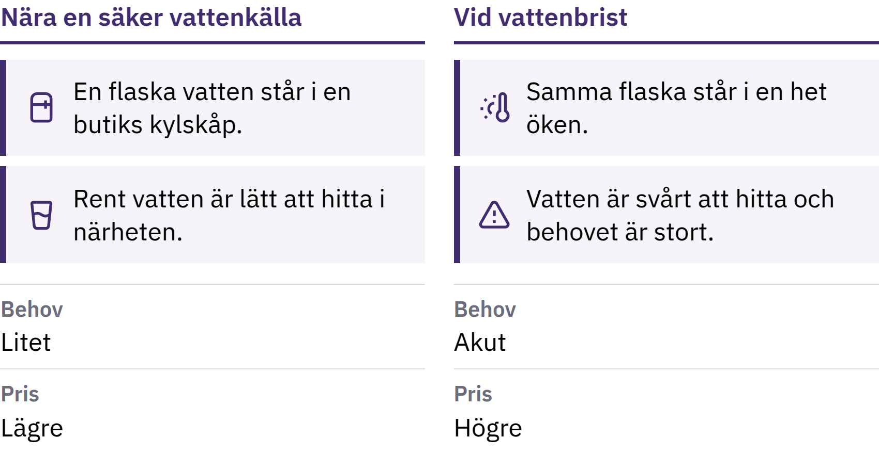

Slide 15

Alternativkostnad
Bitcoin-diplom · Modul 1

Slide 16
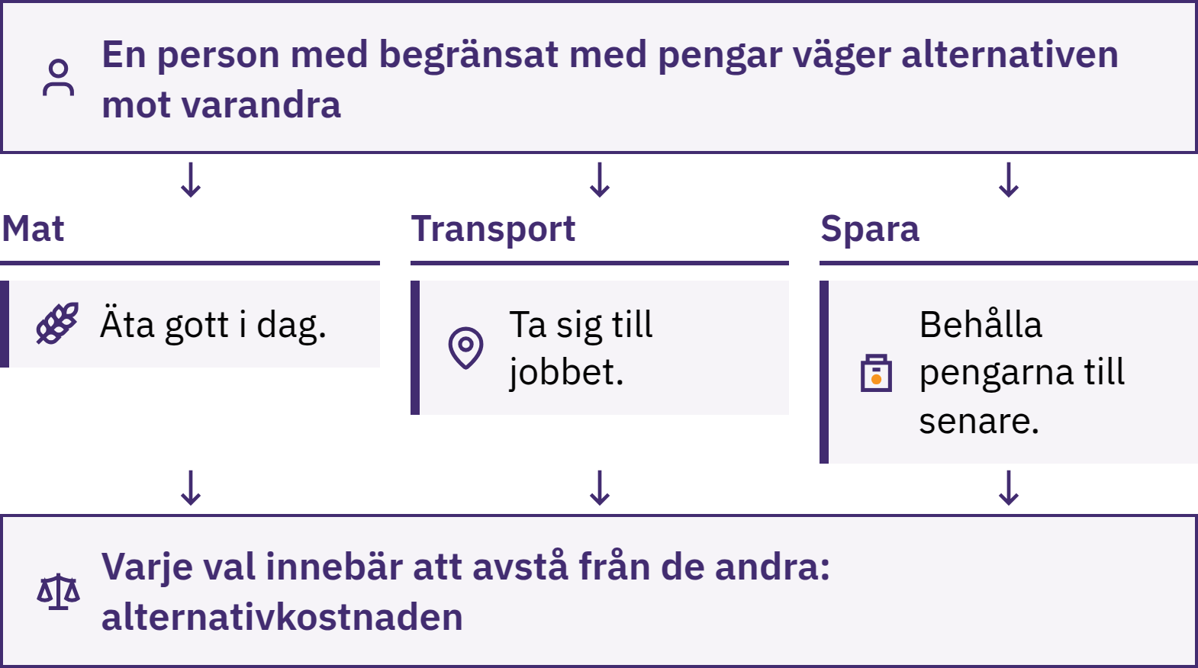

Slide 17
Från byteshandel till digitala pengar
Direkt byte, gåvor, förpliktelser och skuldförteckningar
Varupengar: varor med andra användningsområden
Standardiserade mynt: igenkänning; möjlig försämring av ädelmetallhalten
Representativa papperspengar: inlösbara fordringar; förtroende för utgivaren
Banker och statliga pengar: institutionella löften
Digitala betalningar: instruktioner som ändrar bokföringsposter
Olika former existerade samtidigt; samhällen följde inte en och samma ordningsföljd. Bekvämlighet medförde ofta ett beroende av utgivare och mellanhänder.
Bitcoin-diplom · Modul 1
Notes:
Förklara guldmyntfoten och dess varierande inlösenregler för representativa papperspengar. Ett kort eller en telefon skickar instruktioner; det innehåller inte pengar. Ett vanligt banktillgodohavande är bankens förpliktelse gentemot kunden.

Slide 18
Fiatpengar
Fiatpengar är en statligt godkänd valuta som inte kan lösas in mot en fast mängd av en råvara som guld.
Centralbank: monetär bas, penningpolitik, avveckling
Affärsbanker: insättningar, betalningar, lån
Staten: skatter, utgifter, lagar
Människor och företag: arbete, priser, utbyte
Gemensam acceptans och nätverkseffekter
Smidiga betalningar och flexibla krediter medför ett beroende av institutioner. Utbud, tillgång och regler kan förändras; reglerna för lagliga betalningsmedel varierar mellan jurisdiktioner.
Bitcoin-diplom · Modul 1

Slide 19
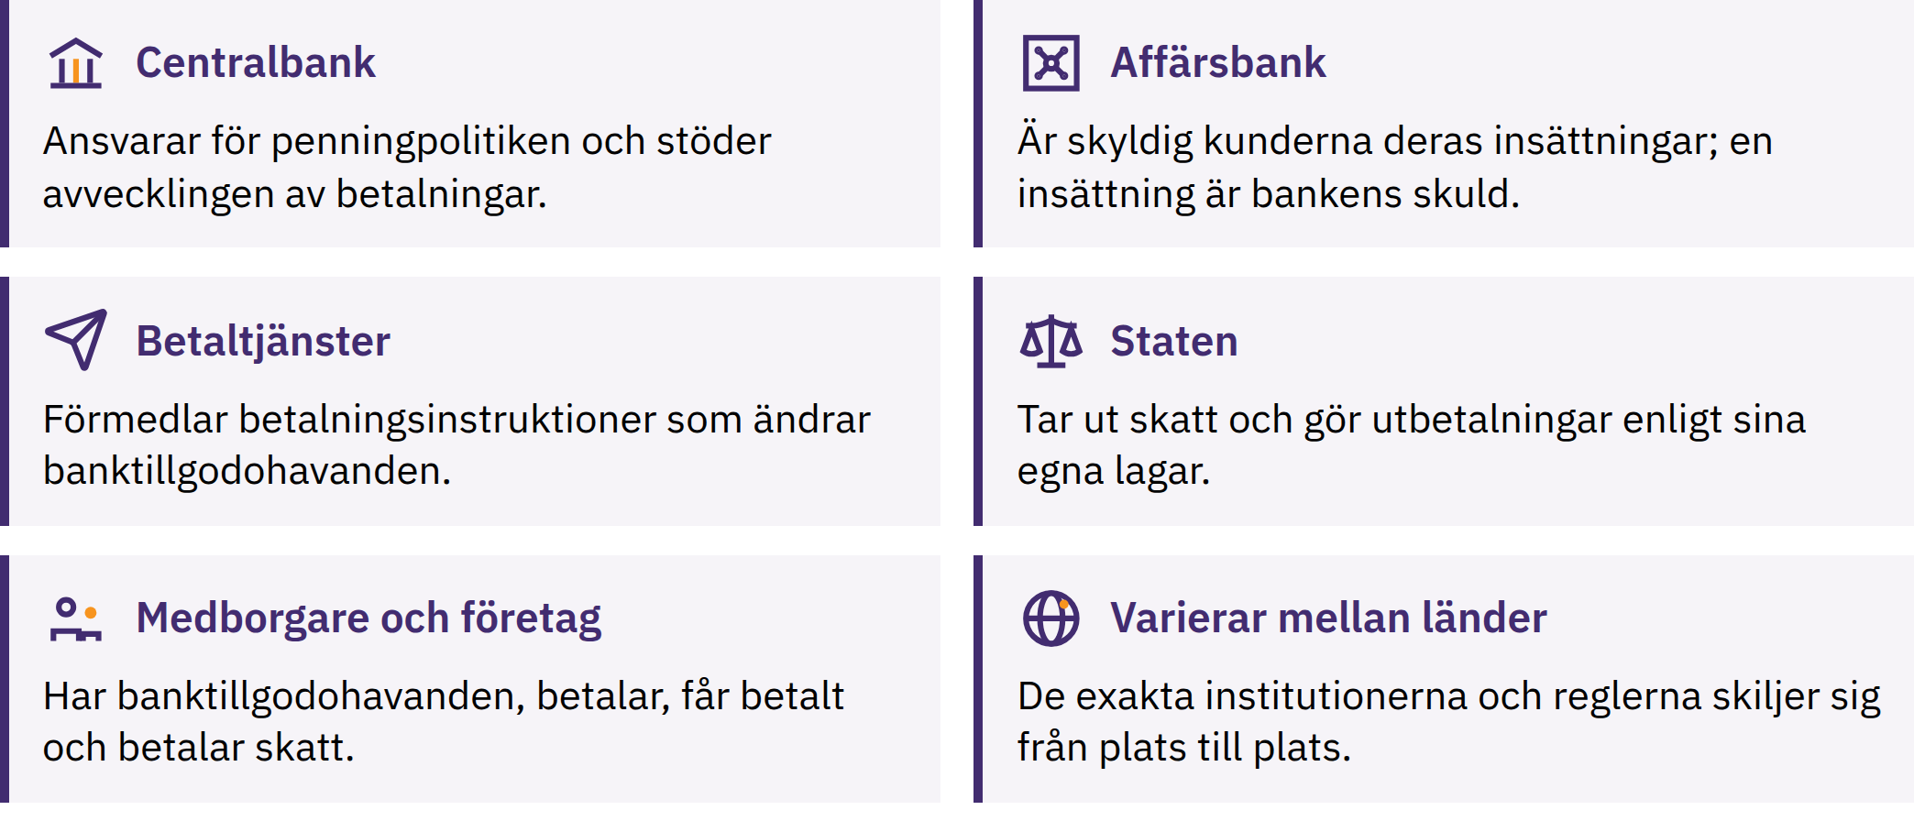

Slide 20

Undersök en lokal betalning
Välj en vanlig betalning, eller använd ett påhittat scenario.
Vad betalas det för? Vilken valuta används som räkneenhet?
Varför accepterar mottagaren den?
Vilka institutioner, register eller regler stöder den?
Vad blir svårare om acceptansen eller förtroendet brister?
Bitcoin-diplom · Modul 1

Slide 21
Bankverksamhet med fraktionella reserver
Bankinsättningar: löften om betalning
Endast en del hålls som omedelbart tillgängliga reserver
Ett lån skapar vanligtvis nya kontopengar
Amortering minskar mängden kontopengar
Kapital, likviditet, kreditrisk, finansiering, reglering och efterfrågan begränsar utlåningen
Likviditetsrisk: för lite medel tillgängliga för uttag i dag.
Solvensrisk: tillgångarna är värda mindre än skulderna.
Uttagsanstormningar kan begränsa tillgången till insatta pengar. Insättningsgaranti och centralbanksutlåning kan minska paniken, men omfattning och regler varierar; skyddet kan inte undanröja alla risker.
Bitcoin-diplom · Modul 1
Notes:
Banker får ränteintäkter och avgifter samtidigt som de täcker kostnader och förluster. Antyd inte att alla banker är på väg att gå omkull eller att utlåningen är obegränsad. Skilj mellan en banks löfte och direkt innehav av avvecklingstillgången.

Slide 22
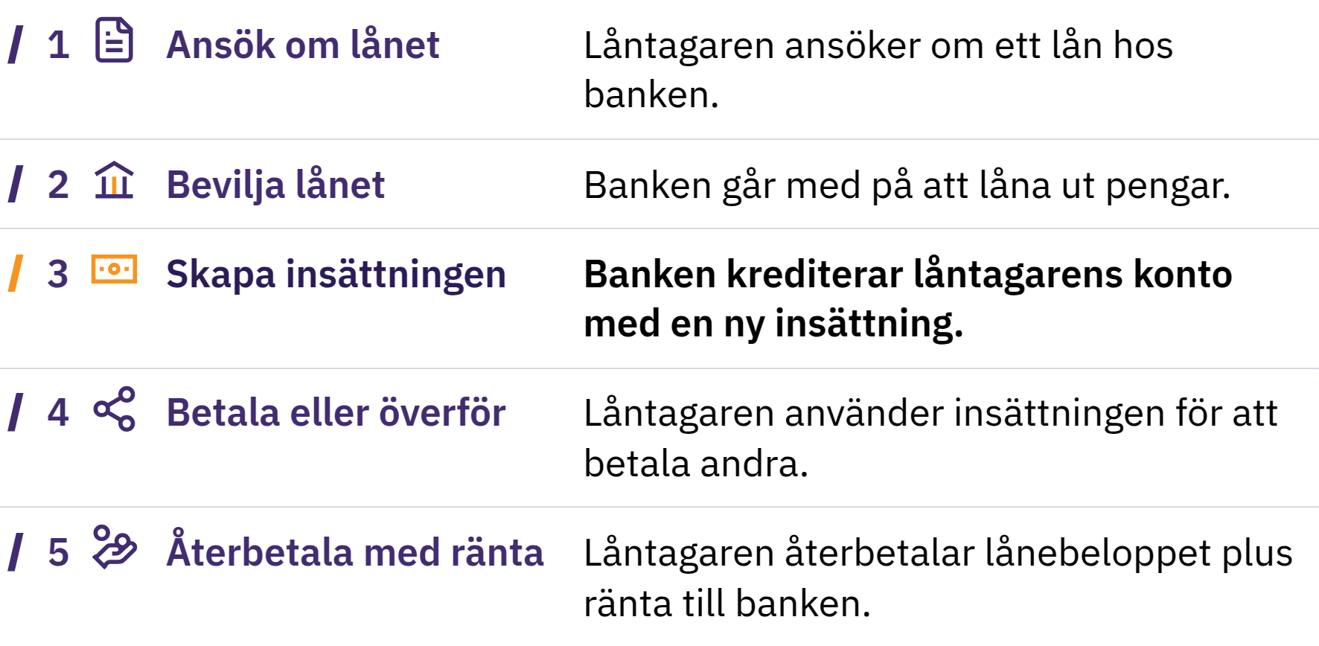

Slide 23
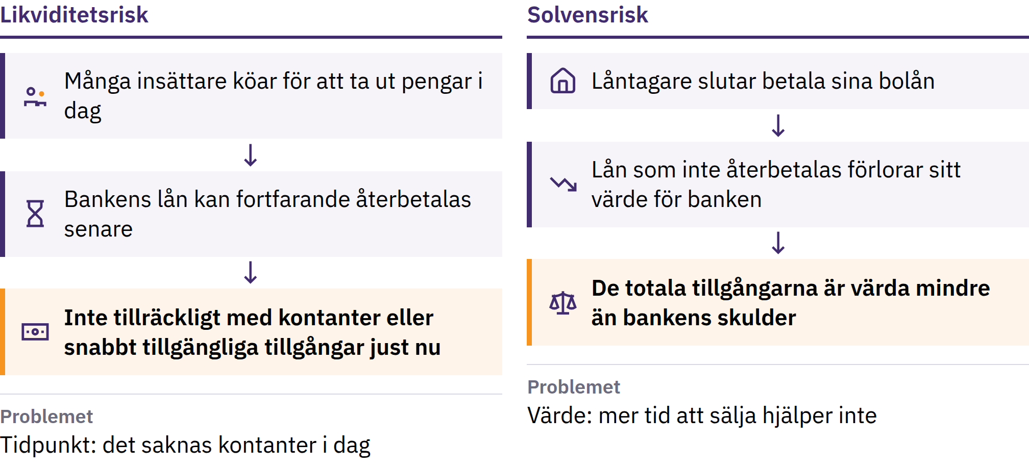

Slide 24

Bitcoin-diplom · Modul 1

Slide 25

Inflation och köpkraft
Prisinflation: varaktig ökning av den allmänna prisnivån
Köpkraft: vad en penningenhet kan köpa
Samma varukorg: 100 → 110 valutaenheter
Oförändrad inkomst eller oförändrat sparande: lägre köpkraft
En ökning av penningmängden och kreditgivningen kan bidra, tillsammans med utbud, efterfrågan, valuta, skatter, regleringar och kostnader. En enskild prisökning är inte hela inflationsmåttet.
Bitcoin-diplom · Modul 1

Slide 26
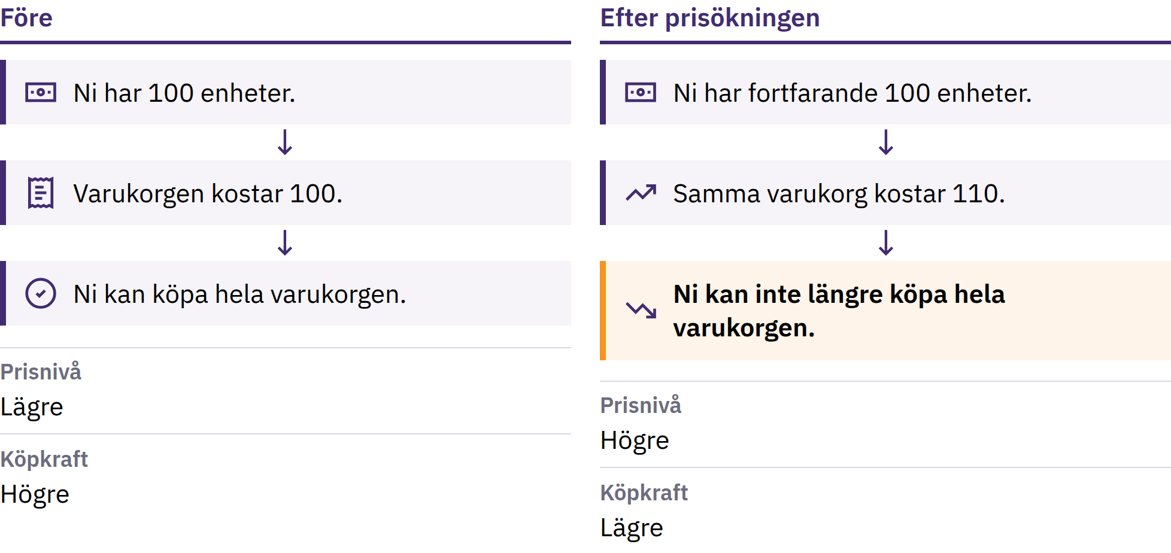

Slide 27
Jämför köpkraften lokalt
Välj en vanlig vara; anteckna dagens pris.
Jämför med ett tidigare pris; kontrollera om möjligt en tillförlitlig prisuppgift.
Förändrades inkomsten i samma takt? Vad förändrades mer?
Jämför med ett officiellt inflationsmått och dess varukorg.
Effekterna skiljer sig åt för kontantinnehavare, tillgångsägare, låntagare och långivare; löner och priser anpassas i olika takt. Era utgifter kan skilja sig från den varukorg som används i mätningen.
En ändrad varukorg eller metod innebär inte automatiskt manipulation; kontrollera förklaringen och dokumentera ändringen.
Bitcoin-diplom · Modul 1

Slide 28
Den amerikanska dollarn som reservvaluta
Reservvaluta: innehas för internationella betalningar
Världskrigen: förskjutningar i ekonomisk och finansiell styrka
1944: Bretton Woods; valutor knutna till dollarn, dollarn till guld
1971: den officiella möjligheten att växla dollar mot guld upphörde
Etablerad handel, ekonomisk storlek och djupa finansmarknader
Reservvalutornas andelar kan förändras; centralbanker innehar även andra valutor.
Bitcoin-diplom · Modul 1

Slide 29
Alternativ för att spara och bevara värde
Ädelmetaller: fysiskt innehav; kostnader för förvaring och verifiering
Fastigheter: användbar tillgång; hög ingångskostnad, underhåll, låg flyttbarhet
Aktier: ägande i produktiv verksamhet; affärs-, marknads- och förvaringsrisker
Andra alternativ: utländsk valuta, obligationer, företag, verktyg, utbildning
En tillgång fyller inte automatiskt alla pengars funktioner. Ingen tillgång garanterar köpkraft i varje situation.
Skatter kan förändra kostnader och fördelar; regler varierar och förändras. Den här kursen ger ingen skatterådgivning.
Bitcoin-diplom · Modul 1

Slide 30
Digitala centralbanksvalutor (CBDC)
En CBDC är digitala fiatpengar som ges ut som en skuld för centralbanken: en fordran som innehavaren har på centralbanken.
Skiljer sig från kontanter och insättningar hos affärsbanker
Möjliga fördelar för avveckling eller tillgång
Möjlig övervakning, begränsningar och kopplingar till identitet
Central utgivning och penningpolitik kvarstår
Utformningen varierar. Att något är digitalt betyder inte automatiskt att det är decentraliserat, har ett begränsat utbud, skyddar privatlivet eller kan verifieras oberoende.
Kontrollera
Vem ger ut det, vem kan använda det, vilka uppgifter samlas in och vem kan blockera betalningar eller ändra regler? Vad händer utan internetanslutning, och vilket rättsligt skydd finns?
Bitcoin-diplom · Modul 1

Slide 31
Repetition: Hur kan pengar gå sönder?
Viktiga slutsatser
Pengar samordnar utbyte, priser och värde över tid
Funktioner och egenskaper underlättar jämförelser
Bekvämlighet innebär avvägningar när det gäller tillit, kontroll och tillgång
Penningmängd, bankrisker och inflation påverkar människor olika
Alternativ och digitala centralbanksvalutor kräver också noggrann utvärdering
Vad gör era pengar användbara, och vilka regler är beroende av institutioner som ni litar på?
En stund för reflektion
Vilken fråga ställer ni nu om pengar som ni inte ställde tidigare?
Bitcoin-diplom · Modul 1

Slide 32

Modul 2
Så fungerar Bitcoin
Lösning: Varför skapades Bitcoin, och hur bemöter det problemen?

Slide 33

Varför Bitcoin skapades
Digitala betalningar fanns redan
Centrala huvudboksförvaltare: tillstånd, data, avgifter och risker för driftstörningar
Kopierbara data: dubbelspenderingsproblemet
Bitcoin: gemensam betalningshistorik utan en central huvudboksförvaltare
Bitcoin minskar behovet av tillit till centrala aktörer vid utgivning och avveckling; det tar inte bort all tillit eller alla risker.
Bitcoin: nätverk och protokoll · bitcoin: tillgång · BTC: förkortning för belopp
Bitcoin-diplom · Modul 2

Slide 34
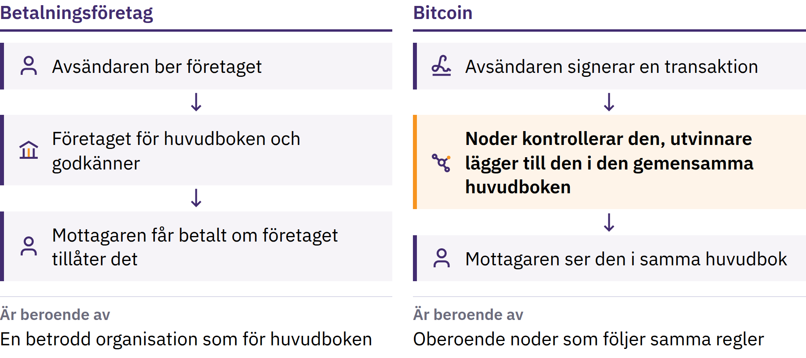

Slide 35
Sökandet efter digitala och decentraliserade pengar
Cypherpunks: integritet och frihet genom kryptografi
Kryptering: skyddar meddelandens konfidentialitet
Digitala signaturer: bevisar behörighet utan att avslöja en hemlig nyckel
Mål: ingen enskild utgivare, server eller administratör
Tidigare pusselbitar
DigiCash: privata betalningar; beroende av ett centralt företag
Hashcash: beräkningskostnad för att motverka missbruk
Bit Gold, b-money, RPoW: förslag och experiment kring värde baserat på knapphet
BitTorrent: informationsdelning mellan jämlikar, inte pengar
Bitcoin-diplom · Modul 2

Slide 36

Tidiga digitala pengar och
dubbelspendering
Dubbelspendering är ett försök att skicka samma digitala enhet till två mottagare.
Central databas: en betrodd beslutsfattare
Bitcoin: utsändning i ett peer-to-peer-nätverk och signaturer
Utvinare: block och arbetsbevis
Noder: oberoende verifiering
Gemensam liggare: giltig historik med störst ackumulerad arbetsinsats
Bitcoin-diplom · Modul 2
Notes:
Se till att svarets fem delar hänger ihop. Tidigare förslag bidrog med byggstenar; undvik att antyda att vart och ett var en fullständig decentraliserad valuta.

Slide 37
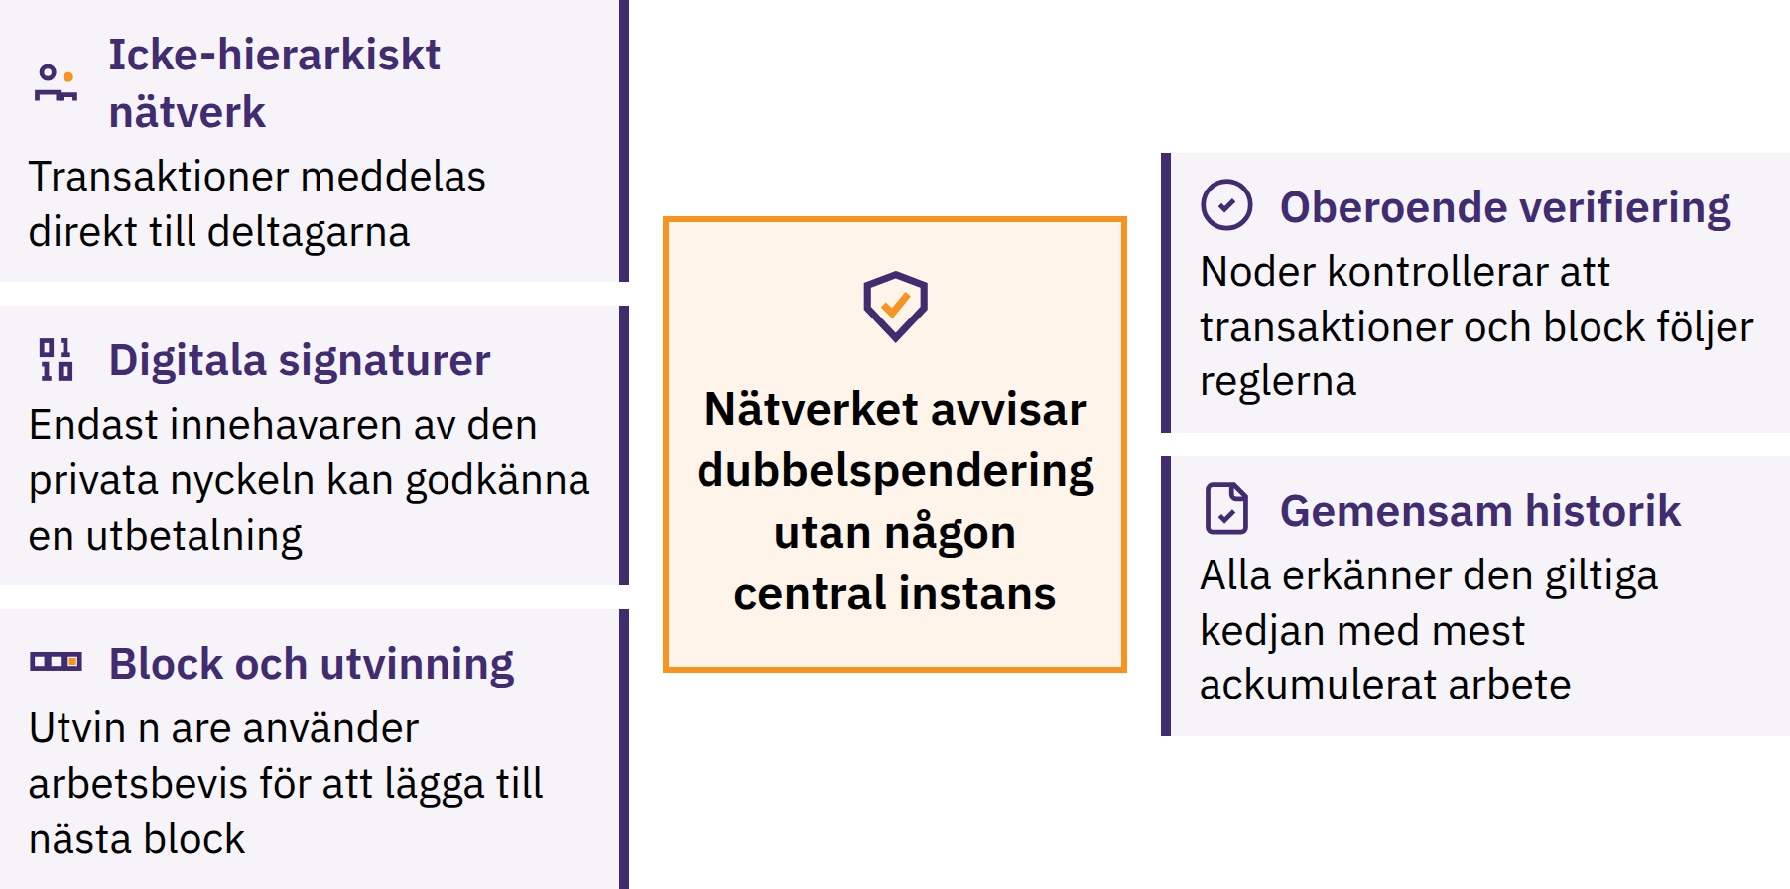

Slide 38

Digital knapphet och
verifierbart utbud
Giltiga enheter skiljs från ogiltiga kopior
Dubbelspenderingar avvisas
Offentlig transaktionshistorik och signaturer
Arbetsbevis och oberoende regelkontroller
Utbudsgräns kopplad till decentralisering och verifiering
Ett skriftligt påstående om utbudet räcker inte: vem kan verifiera det, och vem skulle kunna ändra det?
Bitcoin-diplom · Modul 2

Slide 39
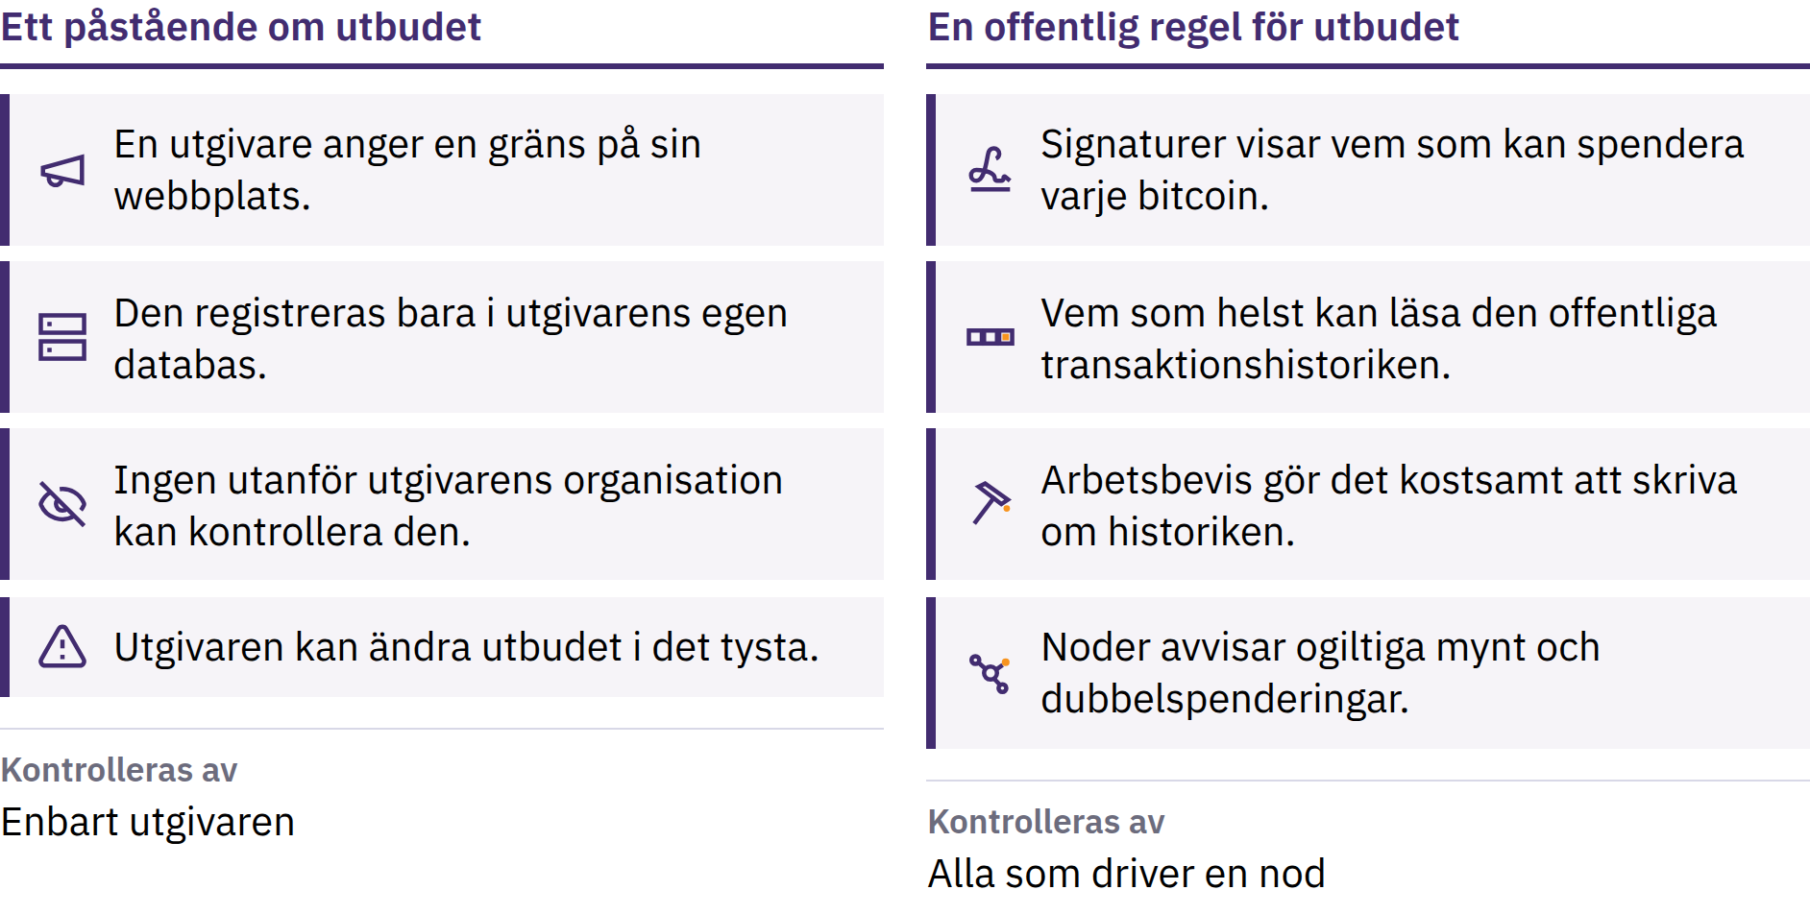

Slide 40
Blockkedjan: Bitcoins offentliga huvudbok
Replikerat offentligt transaktionsregister
Sammanlänkade block; oberoende kontrollerade kopior
Giltig kedja med störst mängd ackumulerade arbetsbevis
Ungefär ett nytt block var tionde minut i genomsnitt
Att skriva om historiken kräver att arbetet görs om och att man kommer ikapp. Det är kostsamt, inte bokstavligen omöjligt; tillfälliga konkurrerande historiker och omorganisationer kan förekomma.
Bitcoin-diplom · Modul 2

Slide 41

Decentralisering
Programvara med öppen källkod och öppet deltagande i protokollet
Oberoende noder verifierar; utvinnare föreslår block
Regeländringar är beroende av att de antas frivilligt
Ingen enskild deltagare kan ändra reglerna för alla
Inflytande och resurser är ojämnt fördelade; stora tjänster kan skapa beroende. Samordningen kan gå långsammare, och nätverket har ingen central supportfunktion.
Bitcoin-diplom · Modul 2

Slide 42
Digitala signaturer och överföring mellan jämlikar
Plånboken använder en privat nyckel för att signera
Nätverket verifierar utan att få kännedom om nyckeln
Den signerade transaktionen sprids via deltagarna
Ingen central Bitcoin-operatör godkänner medlemskap eller betalningar
Den som får tag på en privat nyckel kan vanligtvis använda pengarna. Förlorad åtkomst kan innebära permanent förlust.
Mellanhänders tjänster är fortfarande valfria; om Ni väljer en sådan tjänst tillkommer dess regler och risker för förvaring av tillgångar. En giltig betalning till fel adress kan vanligtvis inte återkallas.
Bitcoin-diplom · Modul 2

Slide 43
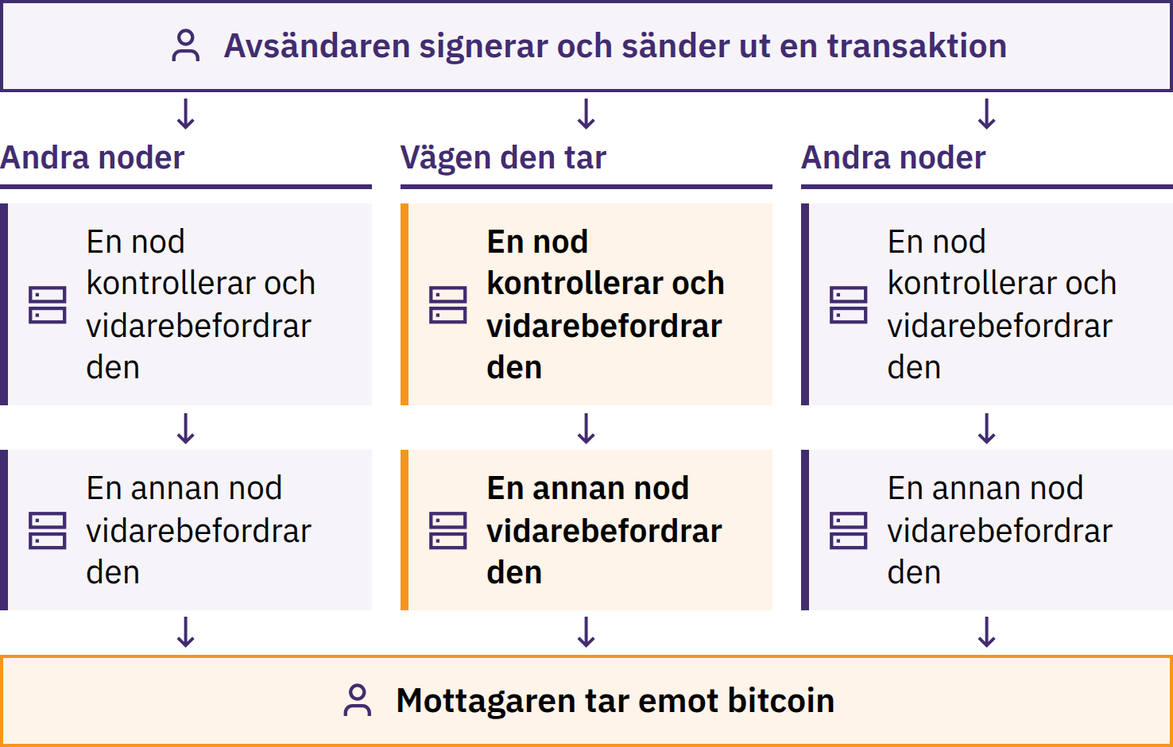

Slide 44
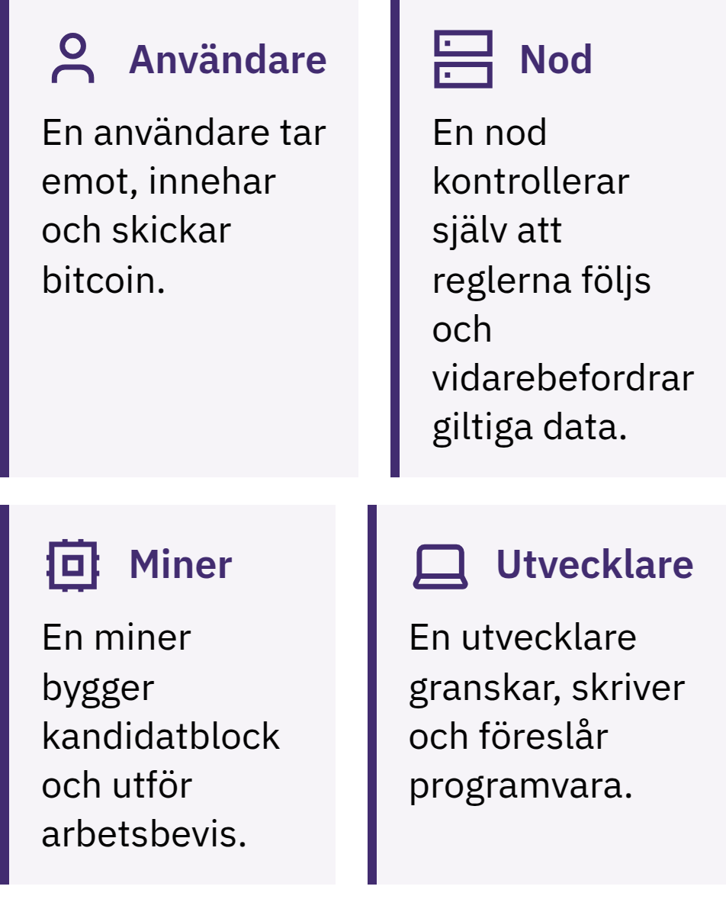

Bitcoin-diplom · Modul 2

Slide 45
Användare, noder, utvinnare och utvecklare
Miners kan inte få ärliga noder att acceptera ogiltiga block. Utvecklare kan inte tvinga fram användning av programvara. En person kan ha flera roller.
Snabbfråga
Varför verifierar en nod transaktioner? Ange en regel som den kontrollerar.
Bitcoin-diplom · Modul 2

Slide 46

Arbetsbevis
Kandidatblock → upprepad hashning → giltigt resultat
Kostsam beräkning och energiförbrukning; snabb verifiering
Giltigt block sänds ut och kontrolleras av noder
Målvärdet justeras mot en genomsnittlig blocktid på tio minuter
Ackumulerat arbete gör det kostsamt att skriva om historiken
Utvinning säkrar transaktionernas ordningsföljd; den löser inte externa ekvationer. Utvärdera energikälla, energianvändning, säkerhetsnytta och alternativ.
Bitcoin-diplom · Modul 2

Slide 47
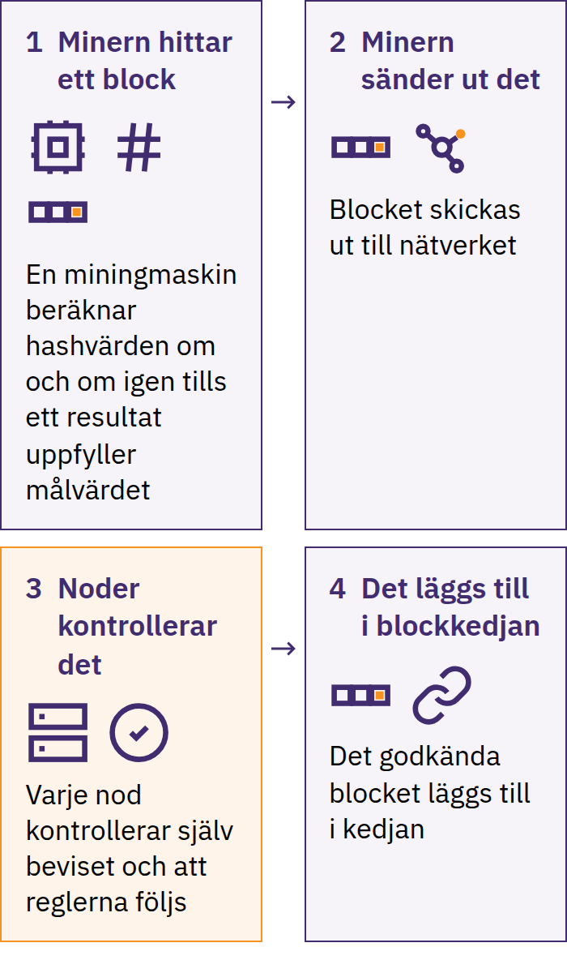

Bitcoin-diplom · Modul 2

Slide 48

Begränsat utbud
Maximalt: 21 miljoner BTC enligt de offentliga reglerna
Nyutgivning: blocksubvention
Halvering: vart 210 000:e block, ungefär vart fjärde år
Subvention: 50 → 25 → 12,5 → 6,25 → 3,125 BTC
Avgifter är separata från nyutgivningen
Noder avvisar utgivning som överskrider gränsen; gränsen gäller så länge deltagarna upprätthåller den. Ett begränsat utbud garanterar inte ett stigande pris.
Bitcoin-diplom · Modul 2
Notes:
Vissa bitcoin kan vara oåtkomliga eller inte tillgängliga för försäljning.

Slide 49
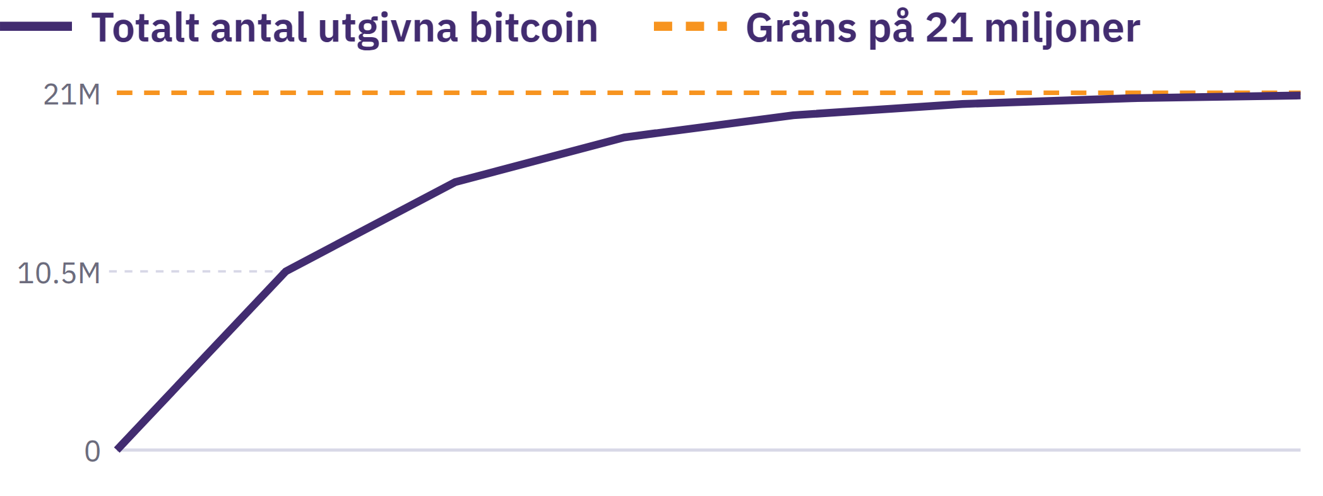

Slide 50
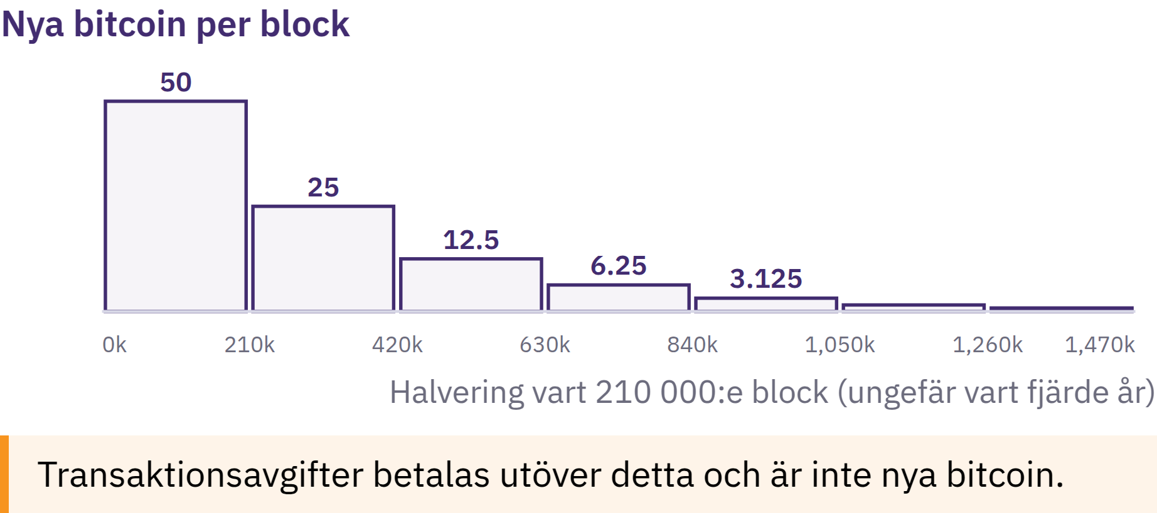

Slide 51

Satoshis och enhetsbias
1 BTC = 100 000 000 sats
0,001 BTC = 100 000 sats
1 sat = 0,00000001 BTC
En hel bitcoin krävs inte
Enhetsbias: ett lågt pris per hel enhet innebär inte att värdet är bättre. Jämför andelen av utbudet, värdet det handlar om och riskerna.
Visa Er förståelse
Hur många sats finns det i 0,01 BTC? Varför kan man använda mindre än en hel bitcoin?
Bitcoin-diplom · Modul 2
Notes:
Låt deltagarna själva räkna ut omvandlingen; inget synligt facit.

Slide 52
Bitcoin som sunda digitala pengar
Beständig liggare; åtkomst beror på nycklar
Portabel och delbar; överföring kräver kommunikation
Offentligt känd knapphet och verifierbara regler
Fungibiliteten kan påverkas av hur tjänster hanterar den offentliga historiken
Acceptansen varierar mellan platser
Tre funktioner
Värdebevarare: förutsägbart utbud; volatilt pris
Bytesmedel: direkt överföring; varierande avgifter och acceptans
Räkneenhet: BTC eller sats; många varor prissätts i fiatvaluta
”Sunda pengar” beror på angivna kriterier. Jämför alternativen utifrån samma måttstock.
Bitcoin-diplom · Modul 2

Slide 53
Bitcoin, stablecoins och andra kryptotillgångar
Bitcoin: offentliga utgivningsregler; ingen central utgivare
Stablecoins: strävar efter att följa ett referensvärde; reserver, mekanismer eller inlösenanspråk
Andra kryptotillgångar: varierande nätverk, utgivning, kontroll och syften
En förgrening får inte Bitcoins nätverk eller säkerhet genom sin gemensamma kodhistorik
Jämför: kontroll över utgivningen, oberoende verifiering, kontroll över nycklar och motparter.
Denna jämförelse förtydligar Bitcoin; den är inte en rekommendation att förvärva, handla med eller marknadsföra någon tillgång.
Bitcoin-diplom · Modul 2

Slide 54
Olika utformningar, olika risker
Bitcoin: volatilitet, förlust av nycklar, betalningars oåterkallelighet, avgifter, offentliga transaktionsuppgifter
Stablecoins: förlorad värdeanknytning, reserver, inlösen, frysningar och motparter
Andra kryptotillgångar: regeländringar, koncentrerat inflytande, buggar, hackerattacker och bryggor
Tjänster: förvaring, fallissemang, åtkomst och juridiska risker inom alla kategorier
En välbekant handelssymbol, ett till synes stabilt pris eller en välgjord app är inget bevis på säkerhet. Token ger inte automatiskt ägande i ett företag, inkomster eller rätt till inlösen.
Bitcoin-diplom · Modul 2

Slide 55
Lärande är inte handel eller marknadsföring
Förklara, ifrågasätt, jämför och verifiera
Spekulation: prisrisk, plattformsrisk och påtryckningar
Marknadsföring: möjliga intressekonflikter
Ingen uppmaning att köpa, sälja eller behålla
Kontroll av lokalt värde
Skilj mellan marknadspris, lokal acceptans och personliga preferenser eller förutfattade meningar.
Bitcoin-diplom · Modul 2

Slide 56
Tidslinje över Bitcoins ursprung
Satoshi Nakamoto är en pseudonym; skaparen eller skaparna är fortfarande okända. Andra drev nätverket med öppen källkod vidare utan en permanent central ledare.
Utvärdera utformningen och funktionen samt berättelsen om dess ursprung.
Bitcoin-diplom · Modul 2

Slide 57
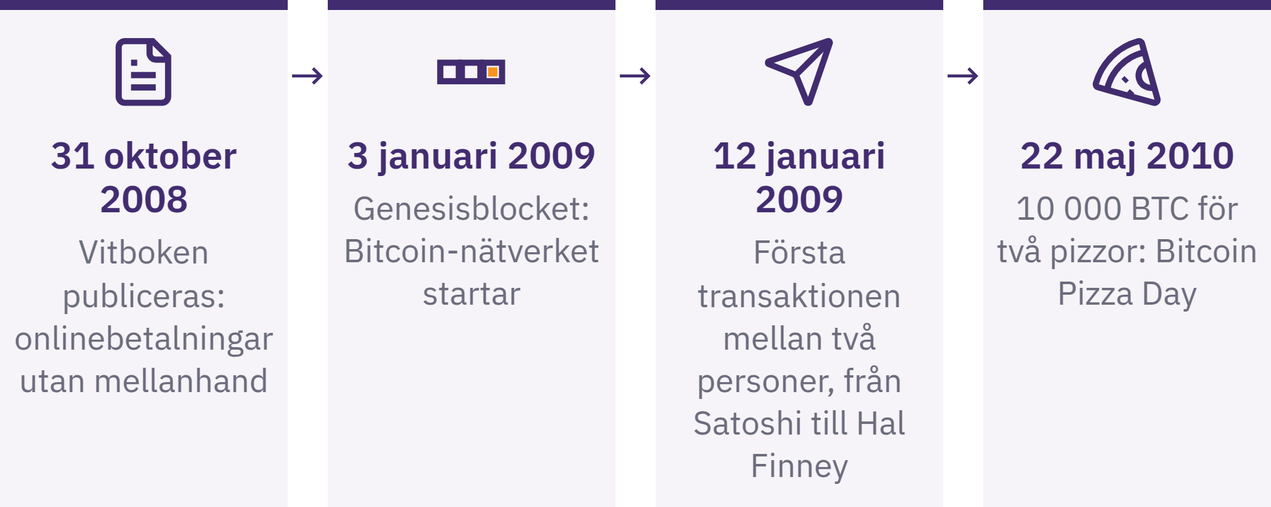

Slide 58
Egenmakt, risk och ansvar
Direkt kontroll genom nycklar
Offentliga regler och oberoende verifiering
Globala överföringar mellan jämlikar
Säkerhetskopior, betalningskontroller och planering för återställning
Volatilitet, offentliga register, avgifter och begränsad acceptans
Inget företag kan återställa en förlorad återställningsfras. Be om hjälp innan Ni flyttar betydande belopp, utan att avslöja hemligheter.
Personligt ansvar kan innefatta utbildning, granskning av andra, rutiner och små tester.
Bitcoin-diplom · Modul 2

Slide 59
Repetition: Hur åtgärdar Bitcoin brister i det monetära
systemet?
Viktiga lärdomar
Föränderligt utbud → offentliga utgivningsregler; användarna ser till att de följs
Centralt godkännande av betalningar → överföring mellan jämlikar; fel är svåra att rätta till
Central huvudbok → gemensam verifiering; integritetsrisker med offentliga uppgifter
Åtkomst via institutioner → kontroll över nycklar; ansvar för säkerhetskopiering
Transaktionsordning → arbetsbevis; kostnader för utrustning och energi
En stund för eftertanke
Vilken del av Bitcoins utformning skulle ni förklara annorlunda nu, och varför?
Bitcoin-diplom · Modul 2
Notes:
Central tanke: Har Bitcoin ett värde för er? Återspeglar dess nuvarande pris dess värde?

Slide 60

Modul 3
Använd Bitcoin säkert
Handling: Hur tar jag ansvar för att använda och säkra Bitcoin?

Slide 61
Säkra första steg
Dela mottagningsuppgifter; aldrig hemligheter
Stanna upp innan ni godkänner en överföring
Begränsa misstagens omfattning; be om hjälp
Använd förberett, tomt eller simulerat material, eller godkänt material med låg risk
Inga köp, egna medel eller egen plånbok krävs. Övning i skarpt läge medför ytterligare integritets- och säkerhetsrisker samt risk för förlust; ett alternativ utan medel finns tillgängligt.
Bitcoin-diplom · Modul 3
Notes:
Förbered kontrollen av mottagningsskärmen, kontrollen av sändning och verifiering samt övningen i återställningsberedskap eller hantering av bedrägeriförsök. Förklara varje miljös begränsningar före användning.

Slide 62
Plånböcker
En Bitcoin-plånbok hanterar de nycklar och den information som behövs för att ta emot och godkänna transaktioner; bitcoin förblir registrerade i den gemensamma transaktionsliggaren.
Vem kontrollerar nycklarna?
Hur återställs åtkomsten?
Vilka betalningsmetoder stöds?
Källkod, underhåll, kompatibilitet, integritet, kostnad och support
Öppen källkod möjliggör granskning; det bevisar inte att en plånbok är säker eller lämplig.
Övningsplånböcker får inte användas för att förvara betydande belopp. En senare personlig plånbok behöver en ny, privat konfiguration och ny återställningsinformation.
Bitcoin-diplom · Modul 3

Slide 63
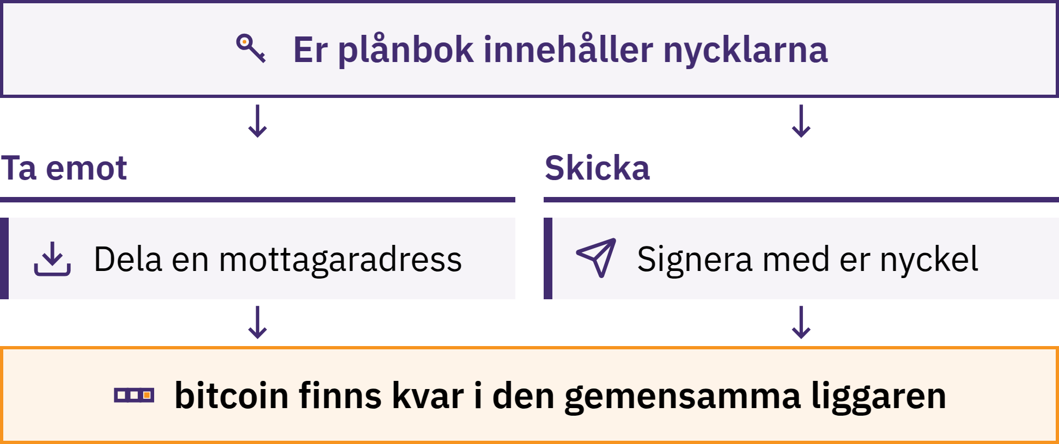

Slide 64
Adresser
Offentlig mottagningsinformation för betalning på kedjan
Hämta från mottagningsvyn i den avsedda plånboken
Skanna eller kopiera; jämför sedan med den betrodda skärmen
Bekräfta mottagare, nätverk och betalningsmetod
Adress på kedjan och Lightning-faktura: olika betalningsbegäranden
Skadlig programvara kan byta ut kopierade betalningsdestinationer. Ett välbekant utseende räcker inte. Nya adresser gör det svårare att enkelt koppla samman betalningar; de gör inte betalningarna anonyma.
Bitcoin-diplom · Modul 3

Slide 65
Nycklar
Privat nyckel: hemlig information som används för att godkänna betalningar
Offentlig nyckel: verifierar signaturer utan att avslöja den privata nyckeln
Adress: mottagningsuppgifter som härleds från information om den offentliga nyckeln
Plånböcker hanterar normalt många nycklar automatiskt
Dela aldrig privata nycklar, återställningsfraser, lösenord eller återställningskoder. Ingen legitim utbildare, supportmedarbetare, plånboksleverantör, anställd på en kryptobörs eller utvecklare behöver dem.
Prova
Sortera förberedda exempel i mottagningsuppgifter, hemligheter och offentlig information som blir känslig när den kopplas till en person.
Bitcoin-diplom · Modul 3

Slide 66
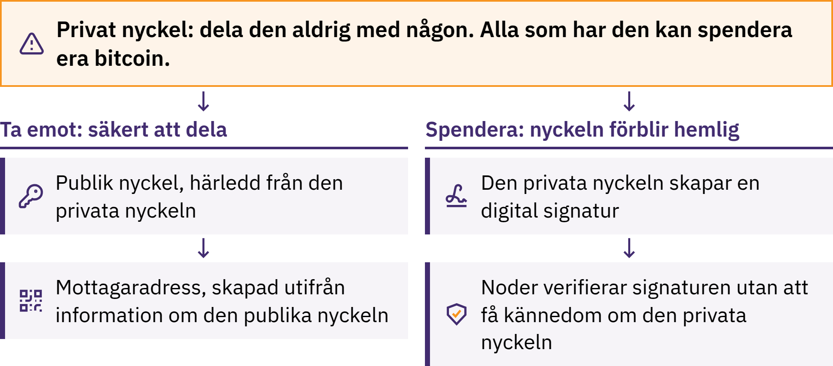

Slide 67

Återställningsfraser
En återställningsfras är en ordnad lista med ord som många plånböcker använder för att återställa sina privata nycklar.
Ofta 12 eller 24 ord; utformningen varierar
Exakt stavning och ordningsföljd
Officiella instruktioner för säkerhetskopiering; privat förvaring offline
Skydda mot förlust, skador, kameror och andra observatörer
Bitcoin-diplom · Modul 3
Notes:
Fotografera aldrig en riktig återställningsfras, lagra den aldrig i molnet, skicka den aldrig via e-post eller meddelanden och skriv aldrig in den på en webbplats eller i ett vanligt formulär. Den kan ge full tillgång till medlen.
Extra lösenfraser, flera nycklar och avancerade säkerhetskopieringsmetoder hör till fördjupningsstudier. Inför inte komplexitet som deltagarna inte kan förklara eller hantera om något går fel.
Om återställningsfrasen kan ha setts, kopierats, angetts på nätet eller lagrats på en enhet som inte är betrodd, ska Ni betrakta den som röjd. Sök hjälp utan att avslöja den; använd en ny, betrodd återställningsprocess.

Slide 68
Användning med och utan tredjepartsförvaring
Med tredjepartsförvaring: tjänsten kontrollerar nycklar och kontoåterställning
Visat saldo: tjänstens löfte att tillhandahålla bitcoin
Med egenförvaring: användaren kontrollerar nycklar och säkerhetskopiering
Direkt kontroll medför ansvar för fel och återställning
En offentlig blockkedja kan inte bevisa vad en tjänst är skyldig en viss kund. Egenförvaring kan fortfarande innebära beroenden av programvara, hårdvara, servrar och nätverk.
Prova själv
Jämför två förberedda beskrivningar: vem kontrollerar nycklarna, vem återställer åtkomsten och vilken risk behöver granskas?
Bitcoin-diplom · Modul 3

Slide 69

Bitcoin-diplom · Modul 3

Slide 70
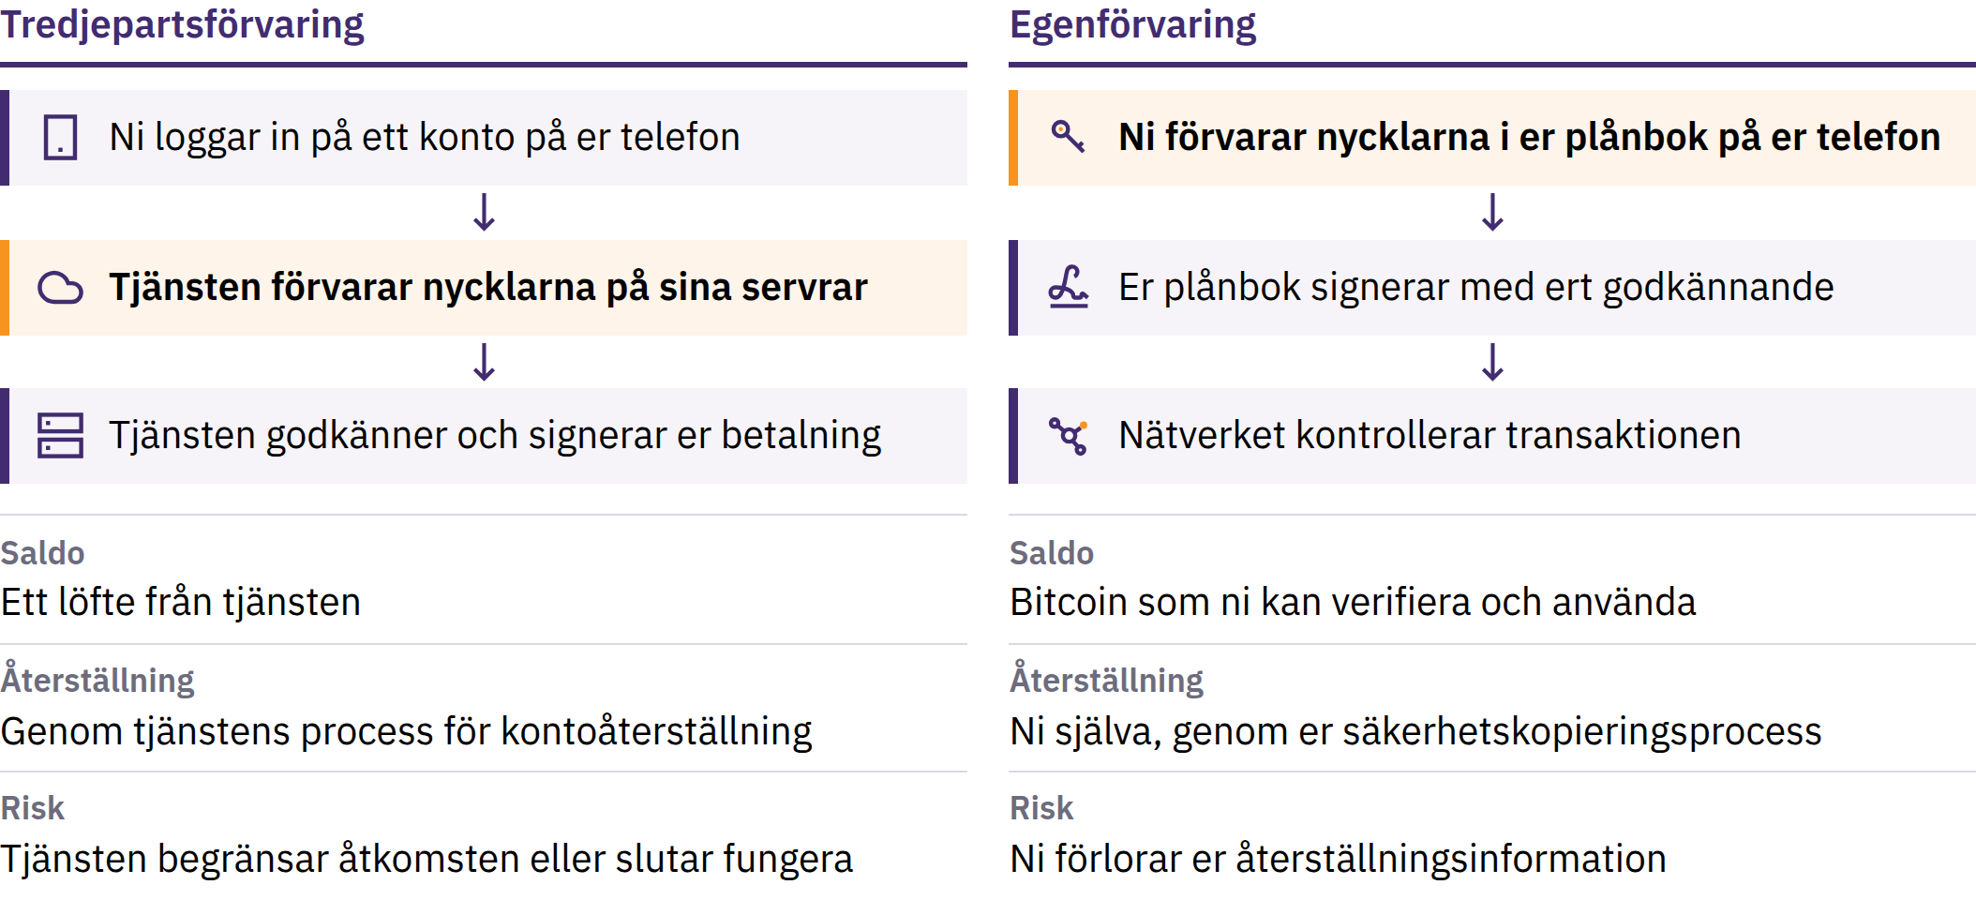

Slide 71

Varma och kalla plånböcker
Varm: nycklar på en internetansluten enhet; bekvämt, större exponering
Kall: signeringsnycklar isolerade från en internetansluten enhet för allmänt bruk
Hårdvaruplånbok: särskild enhet för nyckelskydd och signering
Förvaring och återställning: separata frågor
En hårdvaruplånbok kan stödja kallförvaring; termerna är inte utbytbara. Enheter och säkerhetskopior behöver fortfarande skyddas.
Bitcoin-diplom · Modul 3
Notes:
Använd källtextens fiktiva jämförelse mellan små betalningar och mer sällan förekommande betalningar. Håll valen hypotetiska; välj inte verktyg eller belopp för elevernas privata medel.

Slide 72
Återställning av plånbok och testning av återställningsfras
Använd endast förberett, tomt eller simulerat material. Visa aldrig riktiga återställningsord; använd aldrig en plånbok från undervisningen för större belopp vid ett senare tillfälle.
Bitcoin-diplom · Modul 3
Notes:
Observera processen utan att titta på återställningsorden. En senare personlig konfiguration kräver nya återställningsuppgifter som genereras privat.

Slide 73
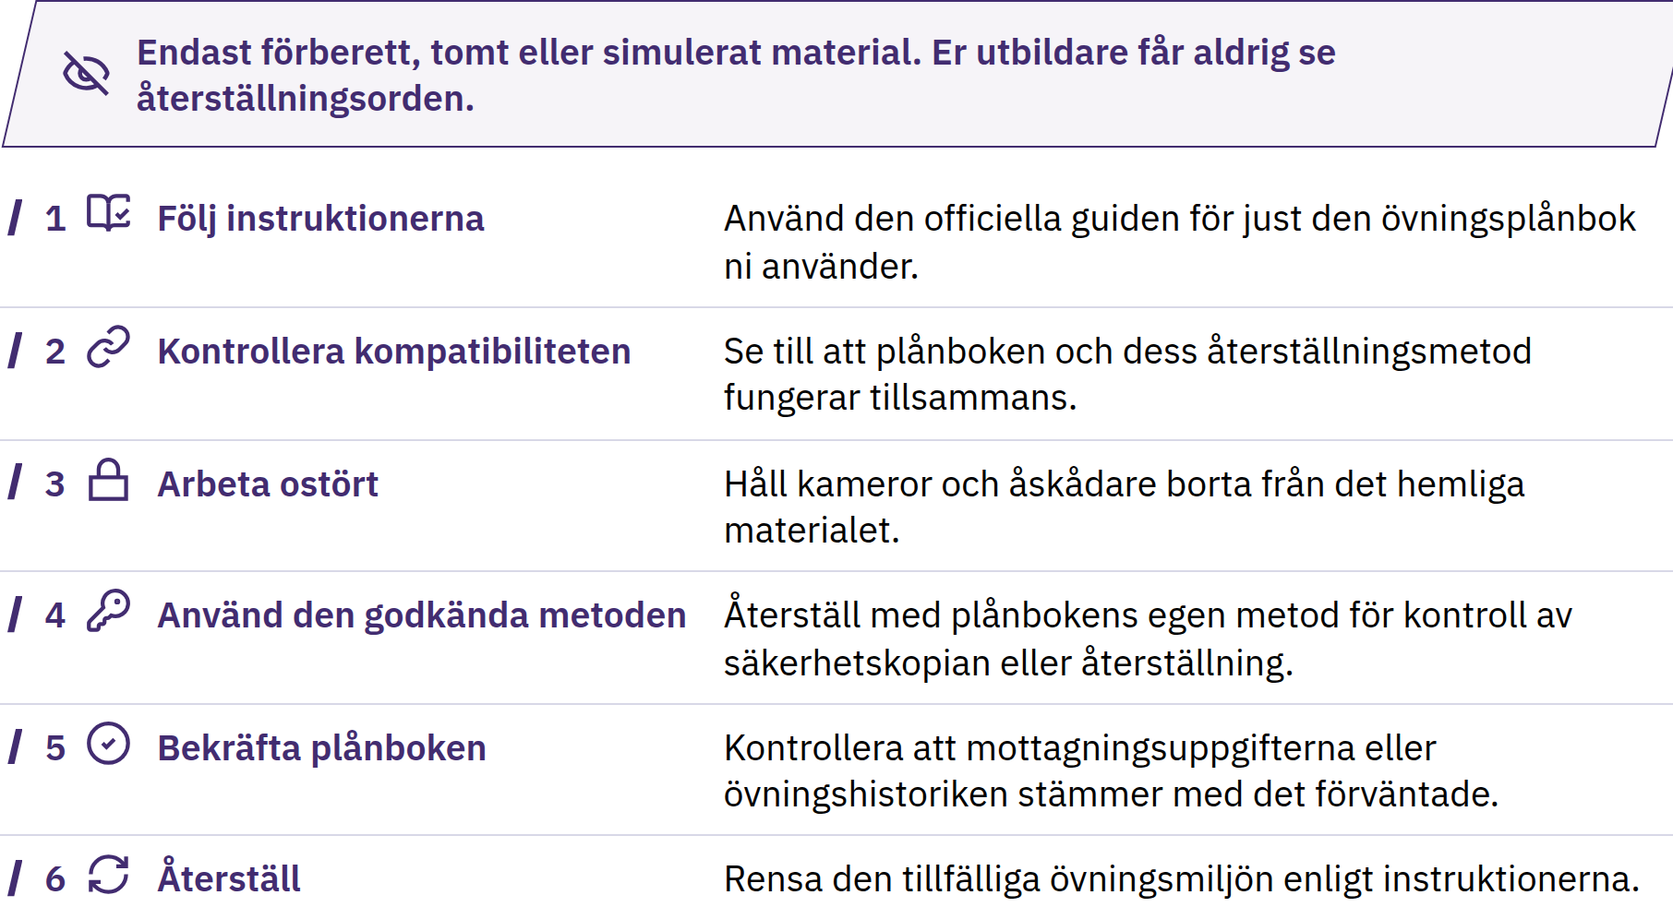

Slide 74
Ta emot Bitcoin
Övning 1: ta emot säkert
Öppna den förberedda plånboken; välj Ta emot.
Avgör om transaktionen sker på blockkedjan eller via Lightning.
Dela endast offentliga mottagningsuppgifter.
Kontrollera eventuellt begärt belopp med avsändaren.
Kontrollera beloppet och statusen i er egen plånbok.
Ett meddelande eller en skärmbild från avsändaren är inget bevis. En väntande transaktion är inte detsamma som en bekräftad transaktion; bekräftelser kan inte rätta till en felaktig adress eller ett bedrägeri.
Bitcoin-diplom · Modul 3

Slide 75

Skicka Bitcoin
Övning 2: pausa och kontrollera innan ni skickar
Godkänn endast när alla kontroller stämmer. Om uppgifter ändras, tidspress uppstår eller någon ber om hemliga uppgifter, avbryt och verifiera via en oberoende källa. En giltig överföring är svår eller omöjlig att återkalla.
Bitcoin-diplom · Modul 3

Slide 76
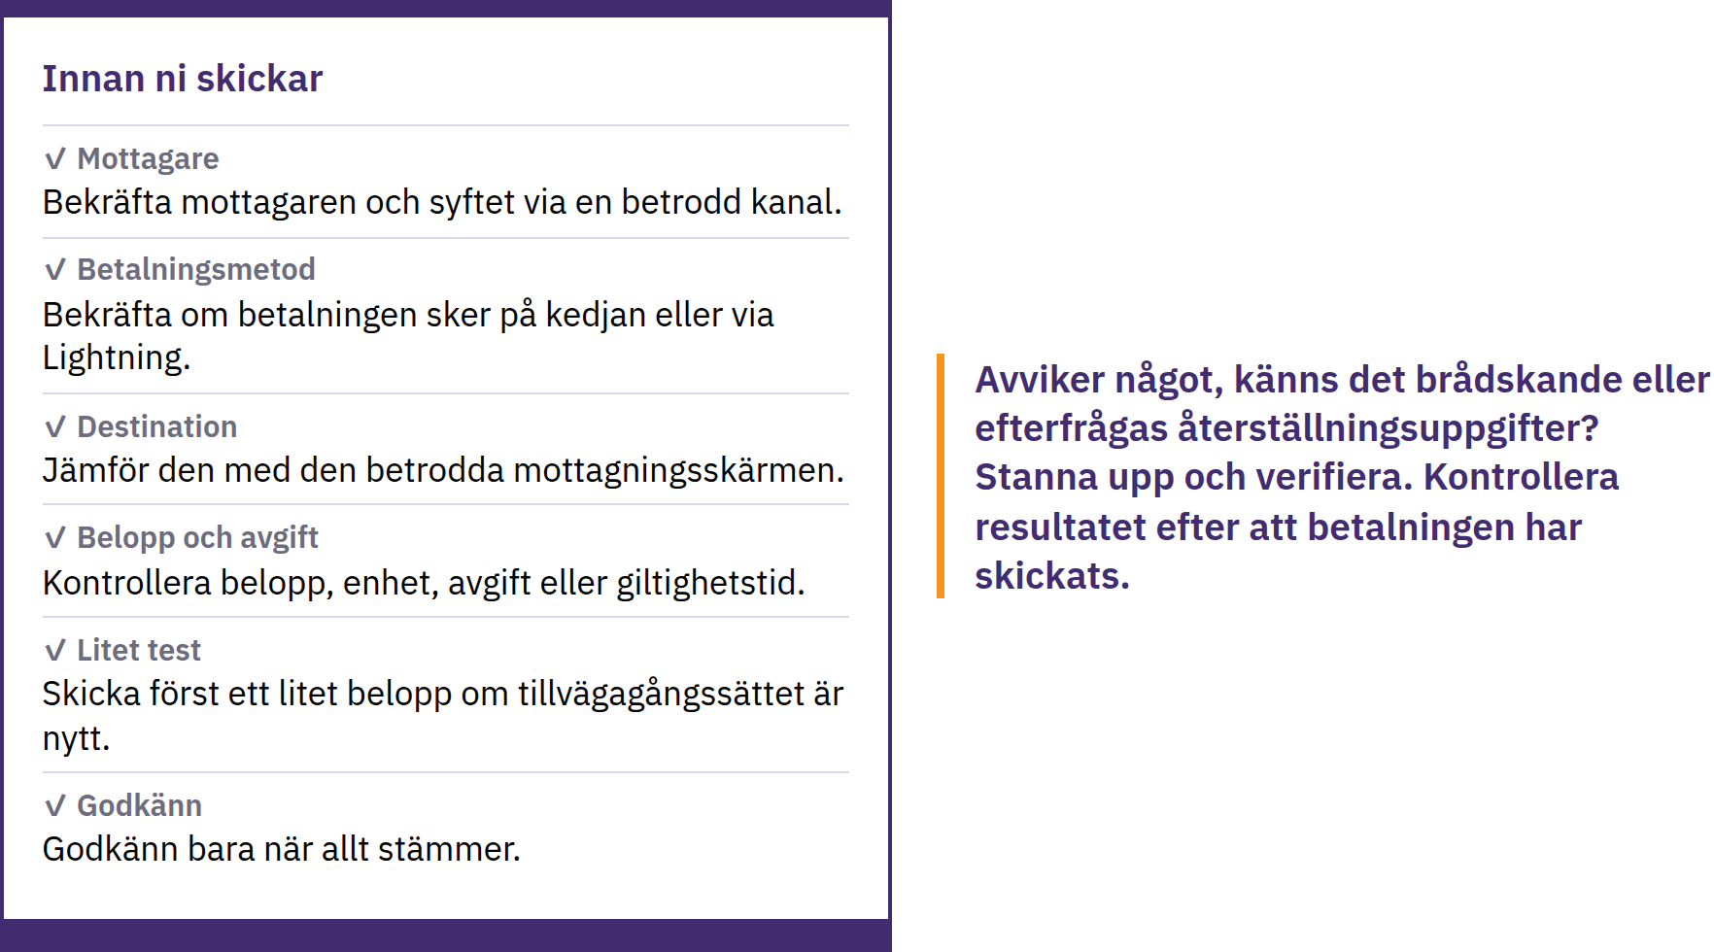

Slide 77
Verifiering och oåterkalleliga transaktioner
Txid: identifierare för en transaktion på blockkedjan
Blockutforskare: gränssnitt för offentliga transaktionsdata
Kontrollera nätverk, destination, belopp, avgift, status och bekräftelser
Utsänd → väntande → inkluderad i ett block → efterföljande bekräftelser
En blockutforskare kan inte bevisa identitet, ärlighet eller betalningens syfte. Det finns inget universellt antal bekräftelser som gäller för alla betalningar.
Använd förberedda exempel; sök inte efter en elevs personliga adress eller transaktion. Sökningar kan avslöja ert intresse för den som driver blockutforskaren.
Bitcoin-diplom · Modul 3
Notes:
Avgifter för transaktioner på kedjan beror främst på transaktionsdata och efterfrågan på blockutrymme, inte enbart på det belopp som skickas. Läs den slutliga uppskattningen; tidsåtgång och avgifter kan ändras.

Slide 78
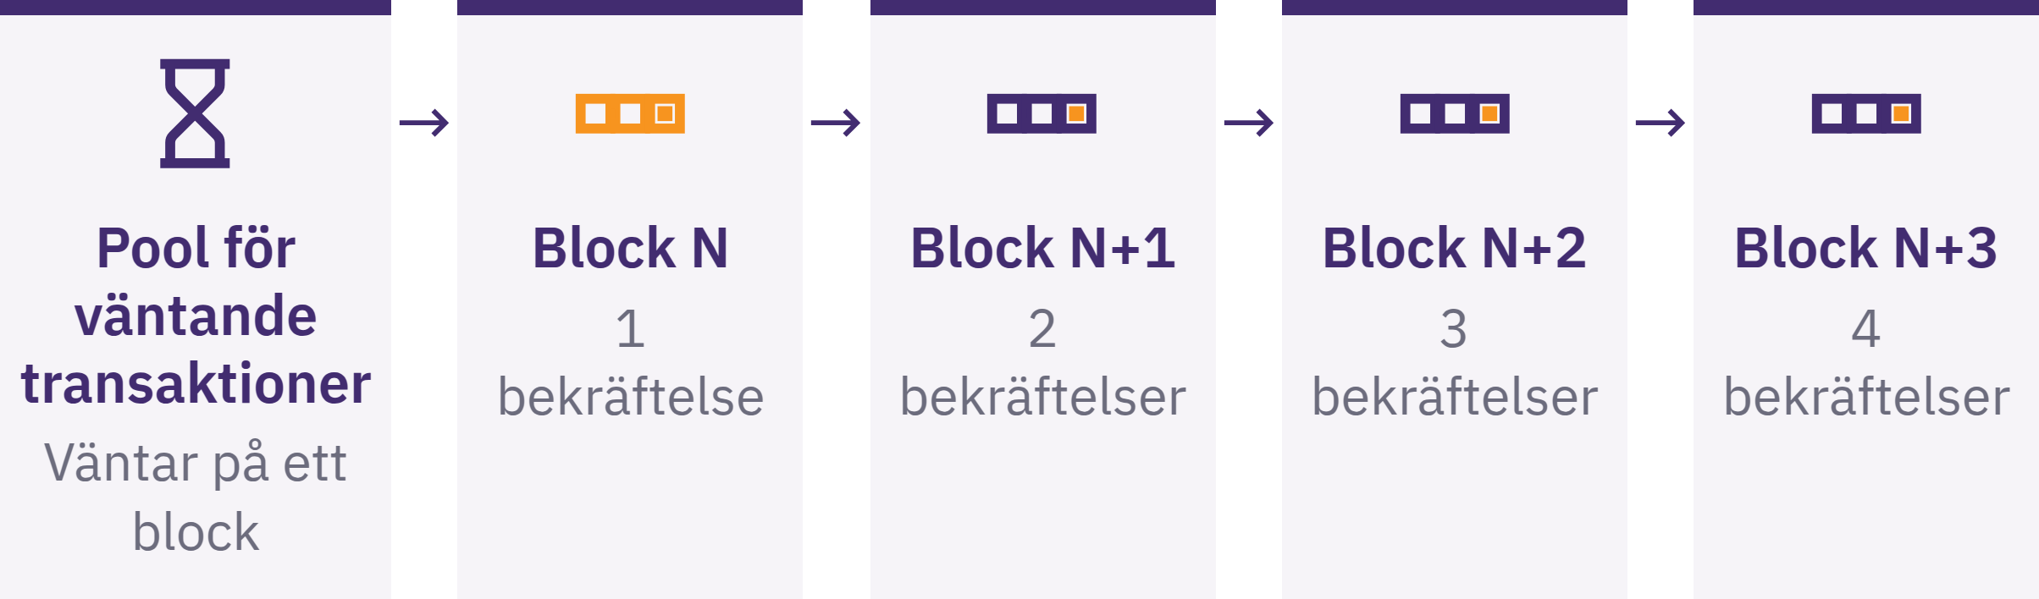

Slide 79

Säkerhetschecklista
Övning 3: upptäck en risk och avbryt på ett säkert sätt
Pausa. Dela ingenting. Skicka ingenting. Stäng kanalen. Kontrollera via en oberoende källa. Be om hjälp utan att avslöja hemligheter.
Prova själv
Identifiera varningssignalen i ett förberett meddelande, den möjliga förlusten och den första säkra åtgärden.
Bitcoin-diplom · Modul 3
Notes:
Sök på egen hand upp officiella webbplatser, appsidor och kontaktuppgifter. Kontrollera utgivare och domän; iaktta försiktighet med annonser, meddelanden och webbplatser som efterliknar andra. Låna aldrig pengar för att experimentera.

Slide 80
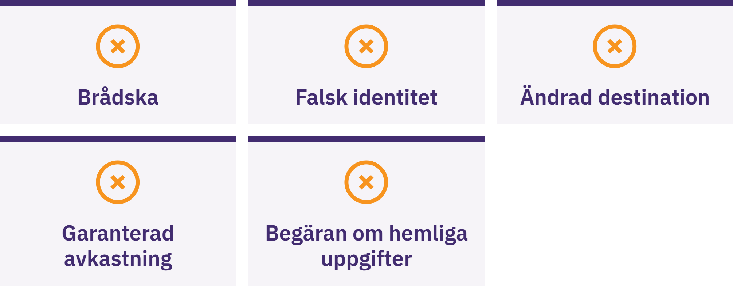

Slide 81

Att skaffa och växla Bitcoin
Medvetenhet, inte finansiell rådgivning
Jämför totalpris och spread, service- och uttagsavgifter, kontroll över nycklar, identitetsuppgifter, avveckling och gällande lokala regler.
Ingen metod eller leverantör är automatiskt bäst. KYC innebär identitetskontroller: möjliga fördelar för regelefterlevnad eller återställning, men med risker kopplade till identitets- och betalningsuppgifter.
Bitcoin-diplom · Modul 3

Slide 82
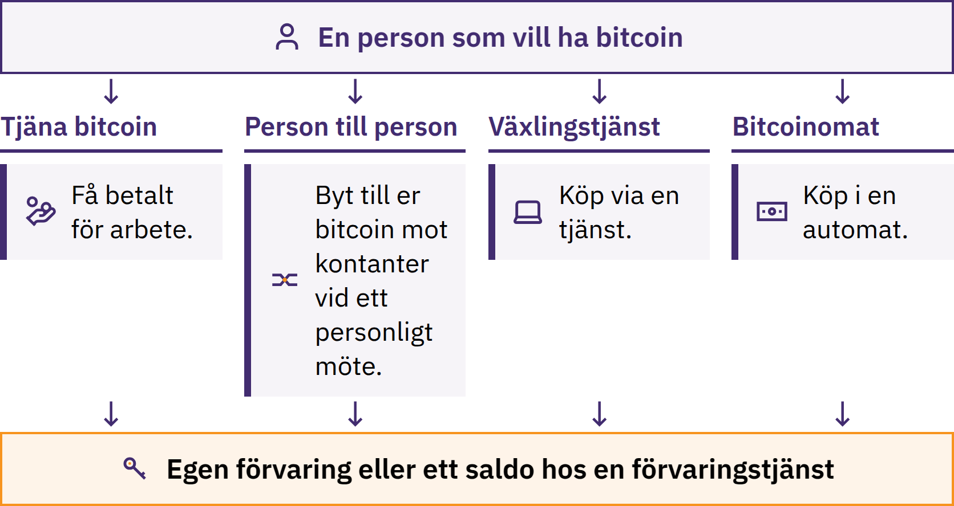

Slide 83
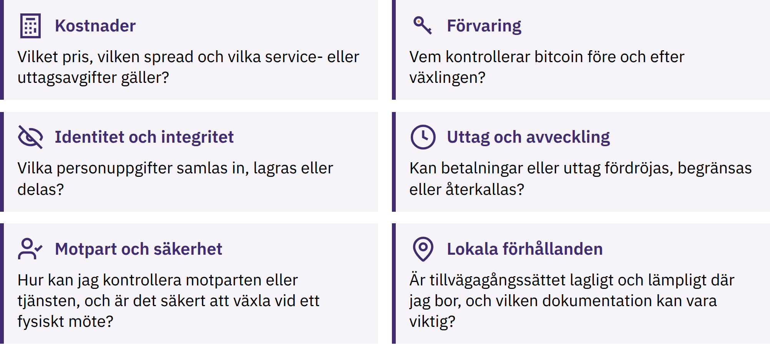

Slide 84
On-chain- och Lightning-betalningar
På kedjan: registrering i blockkedjan; bekräftelser
Lightning: betalningsnätverk för Bitcoin; betalningen lyckas eller misslyckas vanligtvis snabbt
Olika betalningsbegäranden, avgifter, gränser och möjliga felkällor
Matcha betalningsbegäran med den betalningsmetod som plånboken stöder
Båda alternativen kan innebära förvaring hos tredje part eller beroende av tjänster
Lightning är inte en separat valuta. En Lightning-plånbok kan vara förvaltad av tredje part eller självförvaltad; snabba betalningar visar inte att den är lämplig för större saldon.
Vissa appar stöder båda alternativen med extra avgifter eller beroenden. Detaljer om kanaler, dirigering och likviditet behandlas i Fördjupning.
Bitcoin-diplom · Modul 3

Slide 85
Övning med stöd
Öppna och navigera i den förberedda plånboken
Genomför den godkända proceduren för första åtkomst
Hitta och kontrollera offentliga mottagningsuppgifter
Ta emot eller simulera mottagning på ett säkert sätt; kontrollera status
Genomför eller simulera ett flöde för att ta emot och skicka
Visa beredskap för återställning utan att röja hemliga uppgifter
Använd den överenskomna övningsmiljön. Pausa om något inte stämmer; be om stöd och mer övning vid behov.
Bitcoin-diplom · Modul 3
Notes:
Källankare: Praktisk kompetenskontroll som observeras av en lärare. C6 kräver direkt observation av både uppgifter som rör plånbok/mottagande och uppgifter som visar beredskap för återställning. Simuleringar, förberett material, fysiska modeller och alternativ utan medel är giltiga. Ge återkoppling och ytterligare ett tillfälle vid behov. Håll bedömningsmatriser och administration av bedömningen utanför skärmen.

Slide 86
Repetition: Vad innebär ansvaret för egenförvaring?
Viktiga lärdomar
Plånboken hanterar åtkomsten; nycklarna godkänner betalningar
Dela mottagningsuppgifter; håll hemligheter offline och privata
Identifiera risker med förvaring, återställning och enheter
Verifiera före godkännande; kontrollera resultatet själva
Stanna upp under press; håll misstagen små medan ni lär er
En vän skickar en förfrågan samtidigt som en okänd supportkontakt kräver omedelbar handling. Vad skulle ni kunna kontrollera innan ni gör något?
En stund för eftertanke
Vilken säkerhetskontroll kommer ni att stanna upp för att göra innan ni agerar?
Bitcoin-diplom · Modul 3

Slide 87

Modul 4
Bitcoin i ert lokalsamhälle
Koppla samman: Hur hänger problemet, lösningen och den säkra åtgärden ihop med den här gemenskapen?
Notes:
Modul 4 är obligatorisk och innehållet väljs ut av utbildare. Välj den uppgift om Bitcoin som pengar som är relevant för lokala förhållanden och använd följande förslag som anpassningsbara alternativ, inte som ett krav på att demonstrera varje verktyg eller scenario. Kontrollera aktuella verktyg, lokala regler, infrastruktur och tillgängligt stöd. Behåll de obligatoriska kompetenskraven och säkerhetsstandarderna från modul 3; hitta inte på lokala leverantörer eller detaljer.

Slide 88
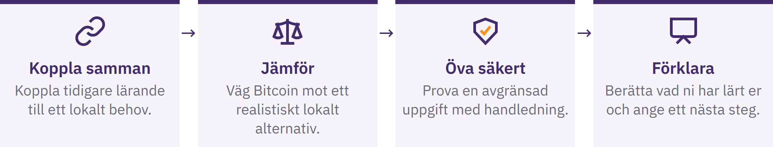
Er lokala modul 4
Anteckna ert lokala fokus: problem eller möjlighet, alternativ, säkert scenario, främsta fördel och risk samt ett säkert nästa steg.
Ni förväntas inte börja använda Bitcoin eller dra slutsatsen att det är bäst. Lokala exempel bevisar inte att en metod fungerar överallt.
Bitcoin-diplom · Modul 4

Slide 89
Workshoppar och demonstrationer
Presentation: observera processen och riskerna
Övning: följ med med hjälp av säkert övningsmaterial
Produktion: genomför en uppgift eller förklara ett beslut självständigt
Före övningen: kontrollerade verktyg, tydliga planer för återställning och hantering av fel, kända risker och en tydlig stoppunkt.
Inga krav på att installera programvara eller lämna ut ekonomiska uppgifter. Ett alternativ utan internetanslutning eller utan riktiga pengar finns tillgängligt. Alla belopp som används på riktigt måste vara så små att en total förlust förblir en lärdom, inte en kris.
Bitcoin-diplom · Modul 4
Notes:
Välj den relevanta källuppgiften: jämförelse av förvaringslösningar, kontroll av mottagningsskärmen, jämförelse av betalningsvägar, kontroll av en förberedd transaktion, jämförelse av ruttkostnader, hantering av bedrägeriförsök, betalningsflöde för handlare eller donationer, eller verifiering av resurser. Sök lokal expertis vid behov.

Slide 90
Lokala Bitcoin-verktyg och resurser
Syfte och realistiskt alternativ
Kontroll över nycklar och återställning
Äkta utgivare, domän eller appbutikssida
Status för öppen källkod, granskning och underhåll
Integritet, totalkostnad, kompatibilitet och support
Gällande lokala regler och begränsningar
Dokumentera verktyg/version, kontrolldatum, förvaring, huvudsakligt användningsområde, fördel, risk, återställningsmetod och alternativ.
Namngivna verktyg är tidsbundna undervisningsexempel, inte rekommendationer eller löften om säkerhet, tillgänglighet, låg kostnad eller lämplighet. Kontrollera dem igen innan ni använder dem i praktiken.
Bitcoin-diplom · Modul 4

Slide 91
Lightning-betalningar
Faktura: begäran om en specifik betalning; kan innehålla belopp och giltighetstid
Lightning-adress: routningsidentifierare som stöds av en leverantör, ofta lik en e-postadress
Kontrollera förvaring, finansieringsväg, säkerhetskopiering, avgifter och gränser
Ta reda på hur fel hanteras och hur mottagaren bekräftas
En Lightning-adress är inte ett e-postkonto; den är beroende av den leverantör eller domän som stöder den. Kontrollera den slutliga betalningsbegäran innan Ni godkänner den.
En lyckad liten betalning bevisar inte att det är säkert att ha större saldon.
Bitcoin-diplom · Modul 4

Slide 92
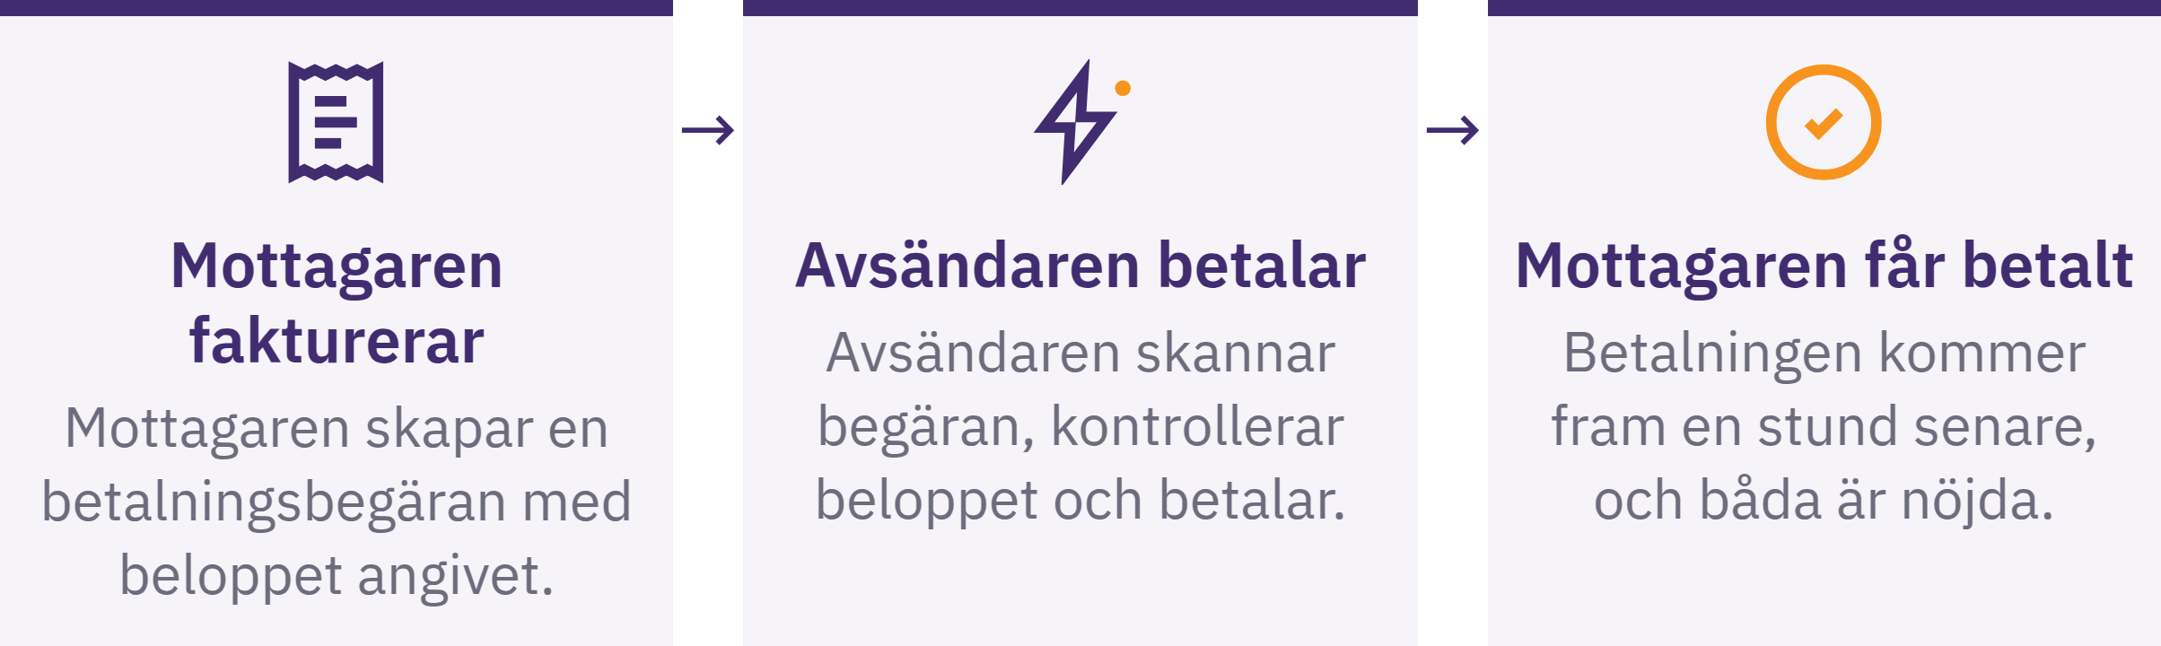

Slide 93
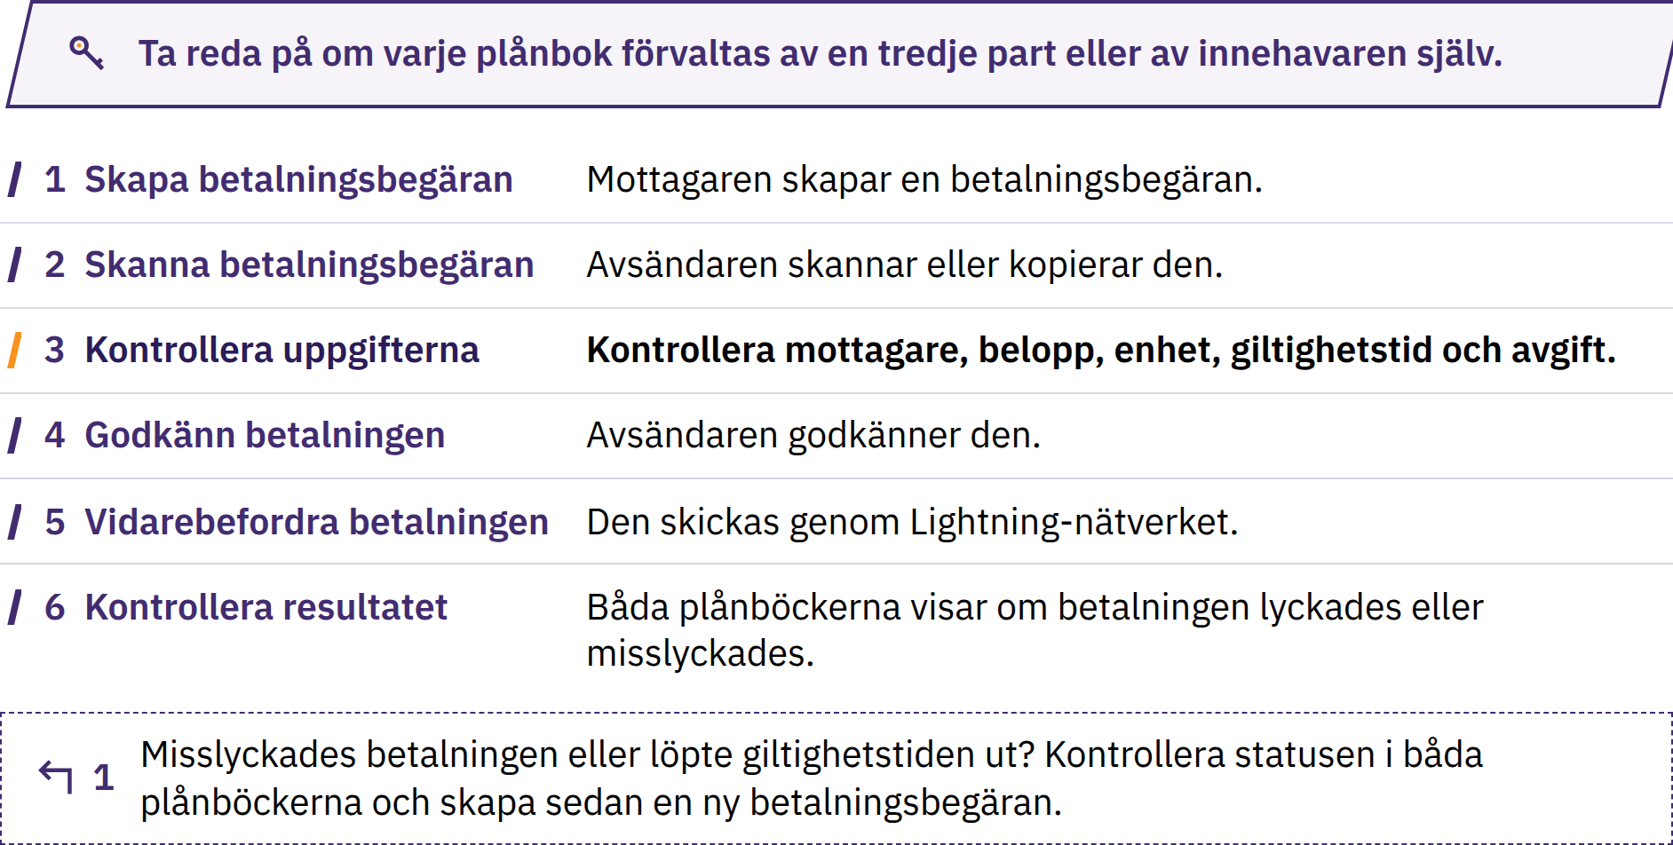

Slide 94
Guidad Lightning-betalning
Mottagaren skapar en korrekt betalningsbegäran.
Avsändaren skannar eller kopierar den.
Kontrollera mottagare, belopp, enhet, avgift och eventuell giltighetstid.
Godkänn endast när uppgifterna stämmer.
Båda parter kontrollerar resultatet i sina egna plånböcker.
Förklara riskerna med förvaring och med att något går fel.
Använd förberedda eller godkända övningar med små belopp. Avbryt om utfallet avviker från planen; kontrollera innan ytterligare åtgärder vidtas.
Bitcoin-diplom · Modul 4

Slide 95
Användning av Bitcoin i vardagen
Intjäning: prissättning, tidpunkt, volatilitet, dokumentation och förvaring
Sparande: framtida användning; priset kan falla kraftigt
Mottagning och överföring: korrekt betalningsbegäran, avveckling, överföringsväg och avgifter
Betalning: växelkurs, handlarens policy och skatteeffekter
Prissättning och bokföring: BTC/sats; dokumentation i fiatvaluta kan fortfarande behövas
Donationer: verifiera den verkliga mottagarens betalningsbegäran
Vilket problem hanteras? Är Bitcoin bättre än det tillgängliga alternativet här? Vilken ny risk eller vilket nytt ansvar uppstår?
Bitcoin-diplom · Modul 4

Slide 96

Betala och ta emot betalningar
lokalt
Ett litet köp
Vilken väg passar för en liten, snabb betalning?
Vem begär betalning; vem kontrollerar belopp och enhet?
Vad händer om ”skickat” och ”mottaget” inte stämmer överens?
Betalning för arbete
Prisenhet, tidpunkt för växelkursen, vem betalar avgifterna?
Förvaring, dokumentation, säker hantering?
Bitcoin-diplom · Modul 4
Notes:
Använd en vara av lågt värde eller en simulering. Förklara hela förloppet innan ni godkänner betalningen.
Välj eller anpassa handledningens scenarier till den lokala uppgiften. Håll instruktionerna riktade till eleverna och undvik att framställa hypotetisk betalningsacceptans som en faktisk uppgift om en lokal handlare.

Slide 97
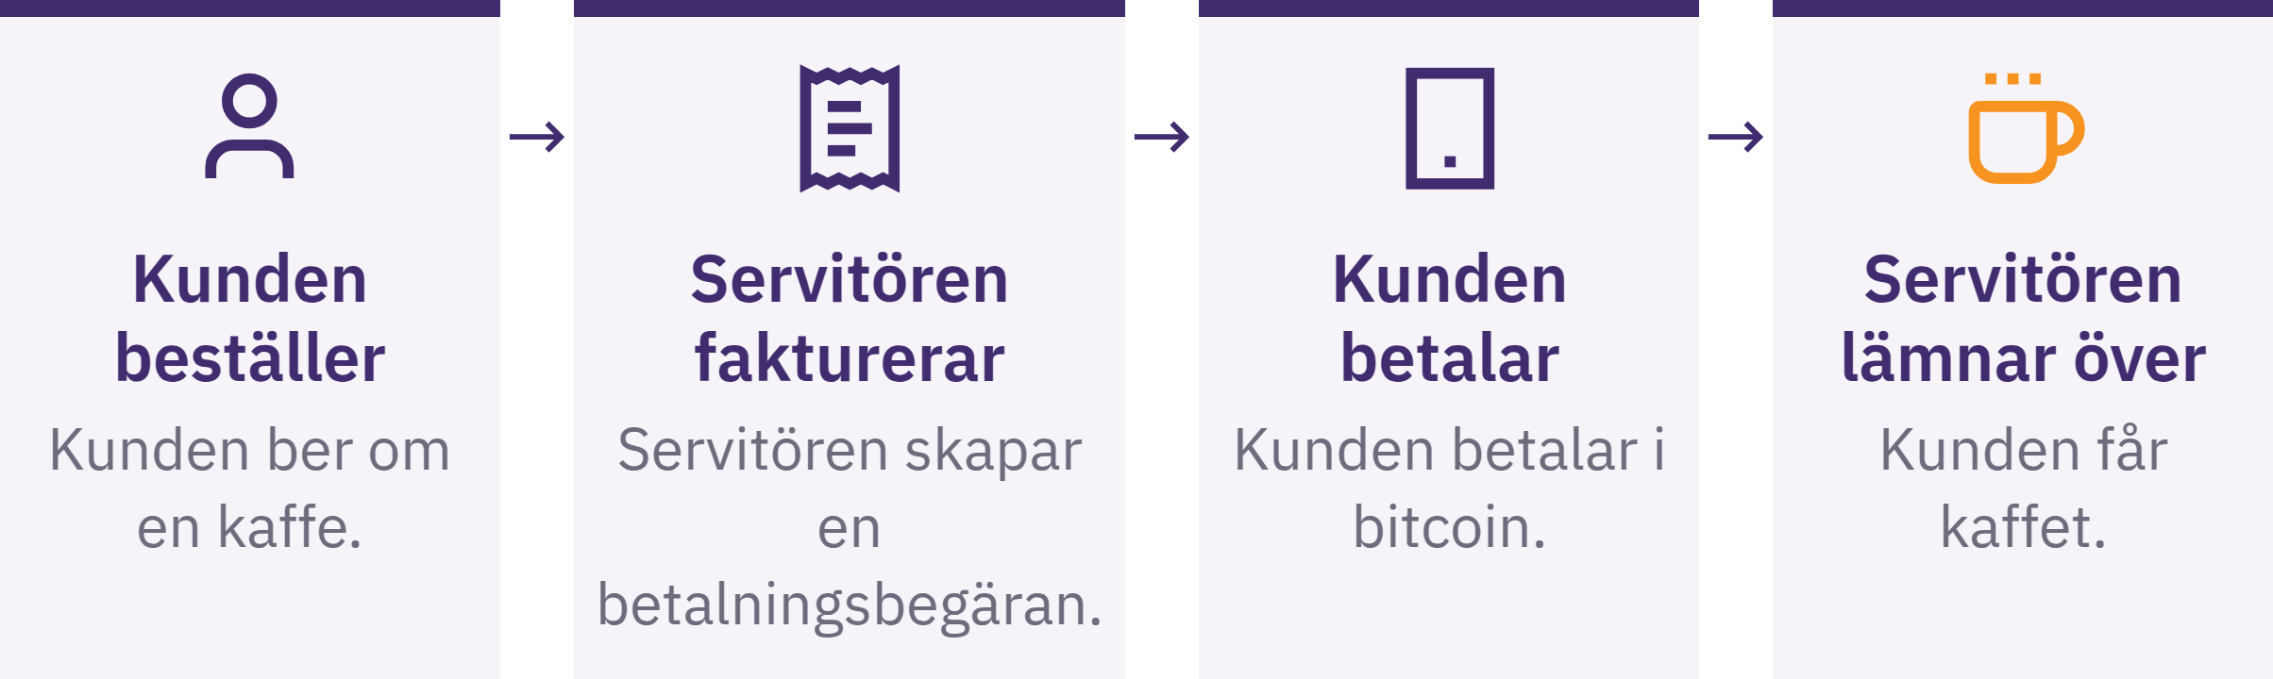

Slide 98
Lokala överföringar, återbetalningar och donationer
Familjeöverföring: jämför hela överföringsvägen, den totala kostnaden, fördröjningar, förvaring och vad mottagaren vill ha
Återbetalning: verifiera kundens begäran; använd en ny återbetalningsadress; kom överens om avgifter och dokumentation
Donation till en gemenskap: verifiera begäran; fastställ vem som kontrollerar nycklar/säkerhetskopior och vilken betalningsväg som används
Balansera transparens mot givarnas integritet; kontrollera vilken dokumentation som krävs
Bitcoin-diplom · Modul 4
Notes:
Använd det källscenario som stöder den valda lokala uppgiften. En återbetalning är en ny betalning, inte en återföring av den ursprungliga transaktionen i blockkedjan.

Slide 99
Lokala vägar för in- och utväxling
Väg in: lokal valuta, arbete eller tillgångar → bitcoin
Väg ut: bitcoin → lokal valuta, varor eller tjänster
Jämför två lokala vägar med ett befintligt alternativ utan Bitcoin
Totalt mottaget belopp, tid, förvaring, integritet, risk för återföring och möjliga felkällor
Kontrollera att uttag kan göras till nycklar som ni kontrollerar; ett internt saldo kan förbli en fordran
Vid växling på plats bör ni välja en lämplig offentlig plats, undvika att ta med onödigt mycket kontanter, ta med en person som ni litar på när det är lämpligt, kontrollera betalningen innan ni lämnar platsen och följa lokal lagstiftning. Avslöja inte era innehav eller detaljer om förvaringen.
Bitcoin-diplom · Modul 4
Notes:
Anskaffningsvägar omfattar arbete, direkt utbyte, mäklare, uttagsautomater, handlare, växlingstjänster och cirkulära ekonomier. Använd aktuella, verifierade lokala fakta eller ett tydligt fiktivt scenario.

Slide 100
Avvägningar mellan KYC och icke-KYC
KYC: identitetskontroller; möjliga fördelar vad gäller tillgång till banktjänster, gränser, regelefterlevnad eller återställning
Datarisk: bestående kopplingar mellan identitet och betalningar, dataintrång, missbruk eller begränsningar
Utan KYC: potentiellt mindre insamling av identitetsuppgifter
Möjliga högre priser, lägre likviditet, mindre support, bedrägerier eller rättsliga begränsningar
Ingen av beteckningarna är automatiskt bäst. Bryt inte mot lokal lag och utsätt Er inte för fysisk fara i strävan efter integritet; sök kvalificerad och aktuell lokal vägledning om något är oklart.
Bitcoin-diplom · Modul 4
Notes:
Jämför hur länge uppgifter lagras, kopplingar på blockkedjan, motparter, bedrägeriskydd, gränser, avgifter och tvisthantering.

Slide 101
Cirkulära ekonomier
En cirkulär ekonomi baserad på Bitcoin knyter samman människor som frivilligt tjänar, spenderar, sparar och växlar bitcoin inom ett lokalsamhälle.
Arbetstagare → kunder → handlare → leverantörer
Var cirkulerar värdet eller växlas till fiatpengar?
Vem tillhandahåller utbildning och teknisk support?
Vad händer om uppkopplingen slutar fungera?
Vem bär förvarings- och prisriskerna?
Siffror om användning bevisar inte i sig nyttan. Svag efterfrågan, bristfälliga verktyg, otillräcklig utbildning eller bristande säkerhet kan bryta kretsloppet; undvik att bli beroende av gratisutdelningar eller av att en enda organisatör hanterar varje betalning.
Bitcoin-diplom · Modul 4

Slide 102

Bitcoin-diplom · Modul 4

Slide 103
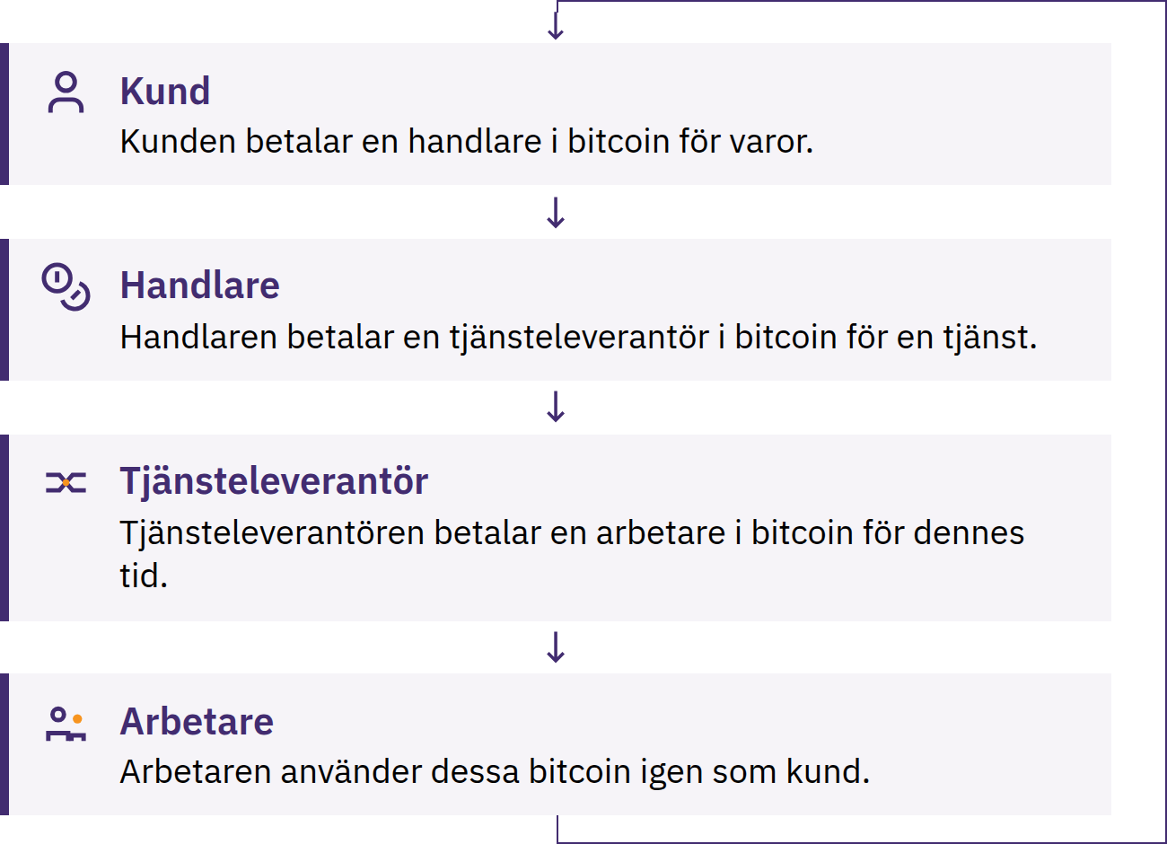

Slide 104
Användningsfall för handlare eller lokalsamhällen
Prissättningsenhet och betalningsmetod
Nyckelkontroll, personalens åtkomst, enhetssäkerhet och säkerhetskopior
Bekräftelse, kvitton, återbetalningar och misstag
Växling, bokföring, skatter och support
Plan för fel i plånboken eller nätverket
En organisatör som förvarar gemensamma medel är en förvarare och en part som andra måste lita på. Gemensamma medel kräver transparenta regler, dokumentation, åtkomstkontroller och juridisk granskning där det är lämpligt.
Bitcoin-diplom · Modul 4
Notes:
Definiera framgång utifrån det problem som lösts, inte antalet transaktioner.

Slide 105
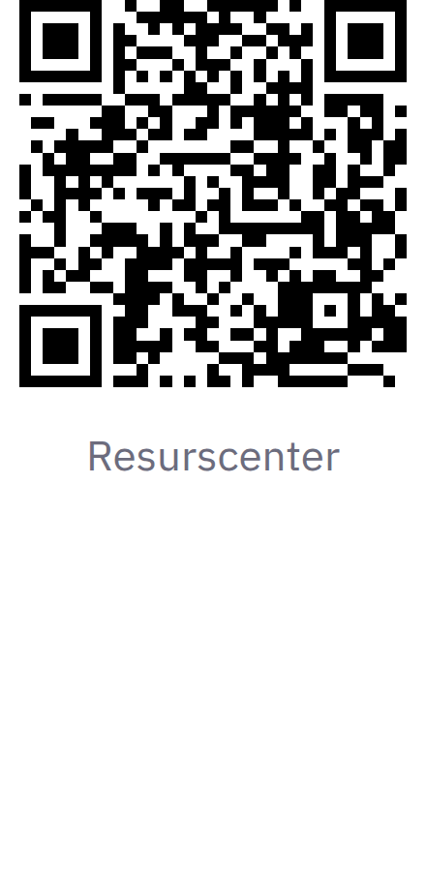
Lokala resurskartor och utforskning av
lokalsamhället
Hitta handlare, utbildare, träffar och resurser från gemenskapen
Kontrollera datumet; bekräfta uppgifterna på egen hand
Ta med ett alternativt sätt att betala eller delta
Medlemskap i gemenskapen är inget bevis på pålitlighet
Avslöja aldrig återställningsord, saldon, hemadresser eller säkerhetsarrangemang på en träff. Var försiktig med investeringsförvaltning, erbjudanden om privat växling, brådskande hjälp och garanterad avkastning.
Bitcoin-diplom · Modul 4

Slide 106
Repetition: Koppla detta till ert lokalsamhälle
Slutför uppgiften individuellt och jämför sedan ert resonemang med er grupp.
Vilket lokalt behov och vilken funktion hos pengar var aktuella?
Vilket realistiskt alternativ jämförde ni med?
På kedjan, via Lightning eller båda? Vem kontrollerade nycklarna?
Största fördelen, allvarligaste risken och ett möjligt misslyckande?
Hur påverkade lagstiftning, infrastruktur, språk eller kultur resultatet?
Vilka belägg stöder ett ansvarsfullt nästa steg, om något?
Bitcoin-diplom · Modul 4
Notes:
Observera den lokala uppgift om Bitcoin som pengar som läraren har valt och elevens förklaring av syfte, alternativ, avvägningar, vad som kan gå fel och nästa steg. Visa inte poängsättning, bedömningsmatriser eller bedömningsadministration på skärmen.

Slide 107
Viktiga lärdomar och en stund för reflektion
Börja med ett lokalt behov och ett realistiskt alternativ
Observera, öva på ett säkert sätt och förklara eller demonstrera sedan
Kontrollera verktyg, förvaring, kostnader, integritet och gällande lokala regler
Bekräfta betalningsmetod och resultat; planera för att något kan gå fel
Meningsfullt deltagande i gemenskapen är frivilligt och skyddar människor
En stund för eftertanke
Vilken fråga skulle ni ställa innan ni avgör om en lösning med Bitcoin passar ett lokalt behov?
Bitcoin-diplom · Modul 4

Slide 108


